Slide 1
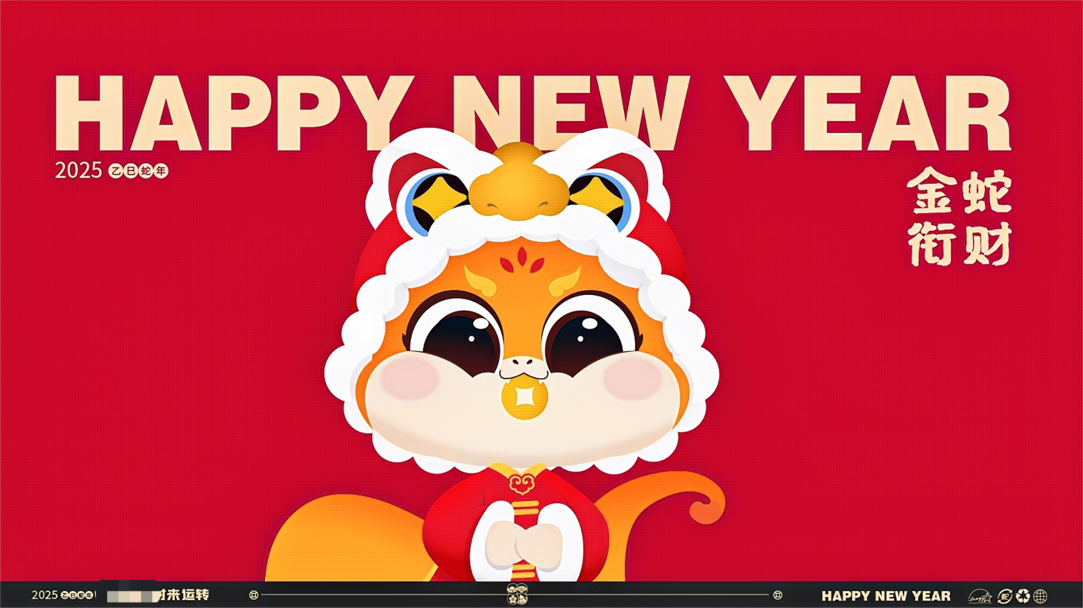

Slide 2
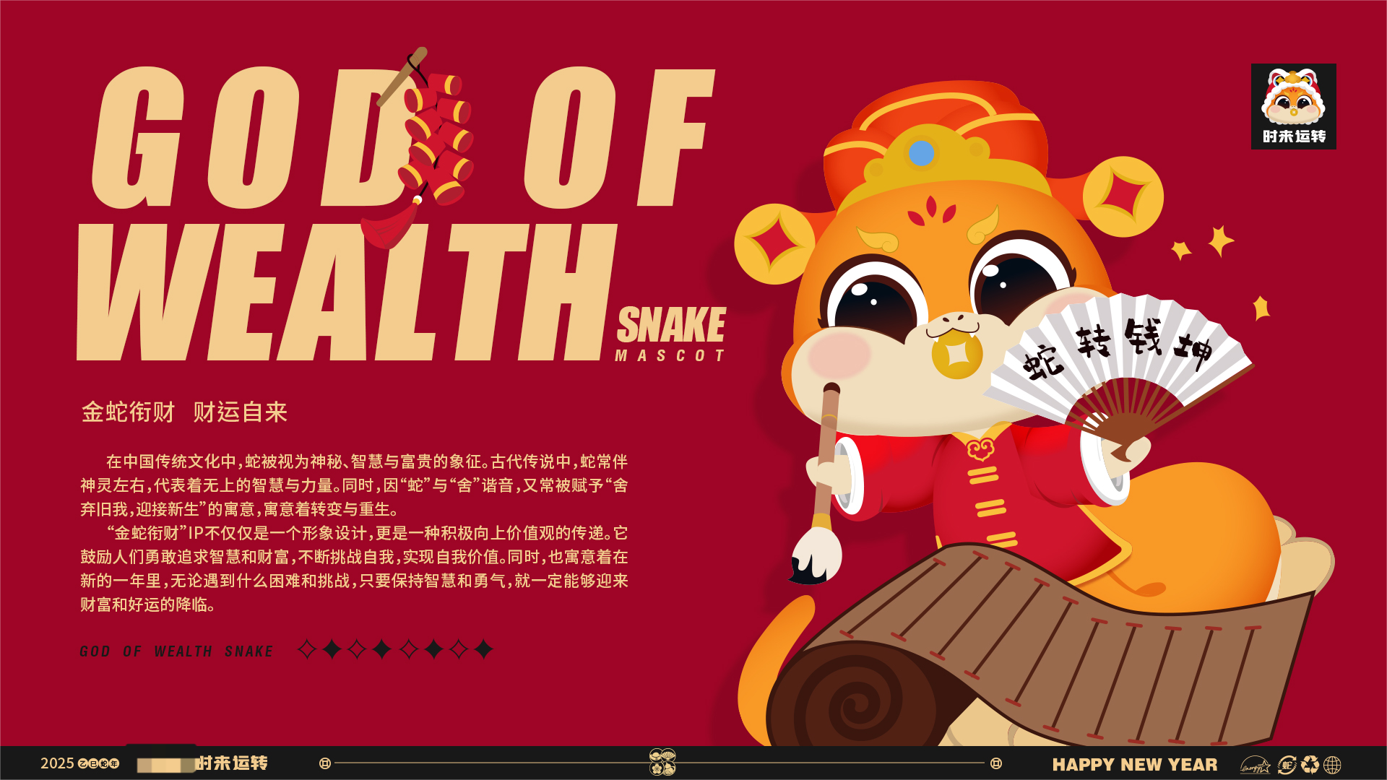

Slide 3
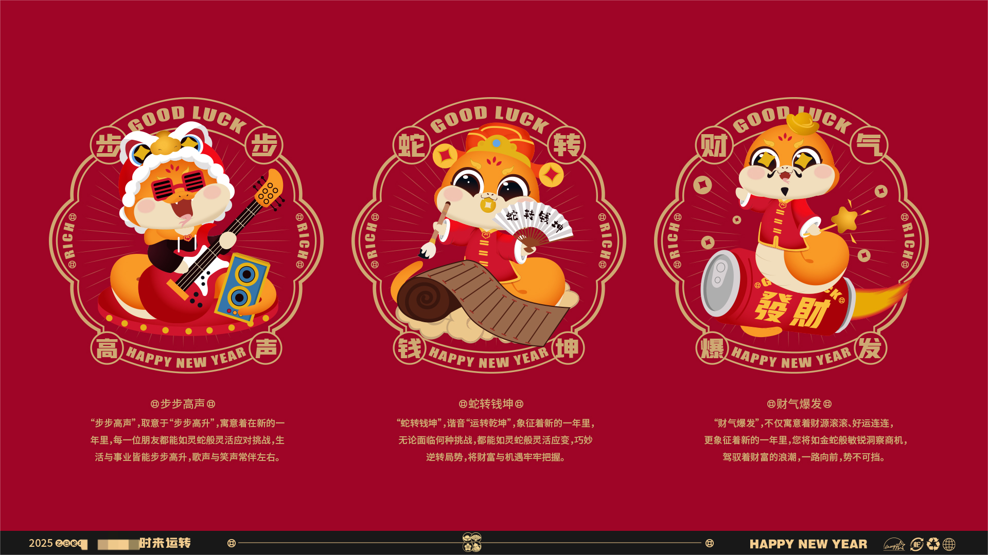

Slide 4
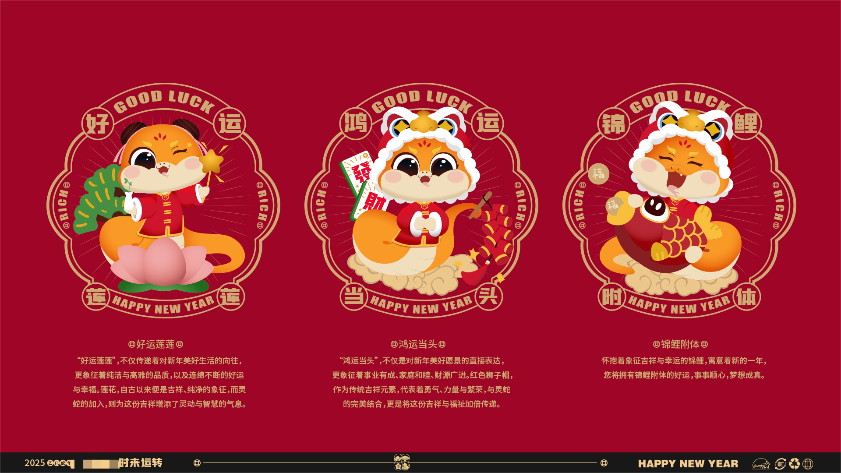

Slide 5


Slide 6
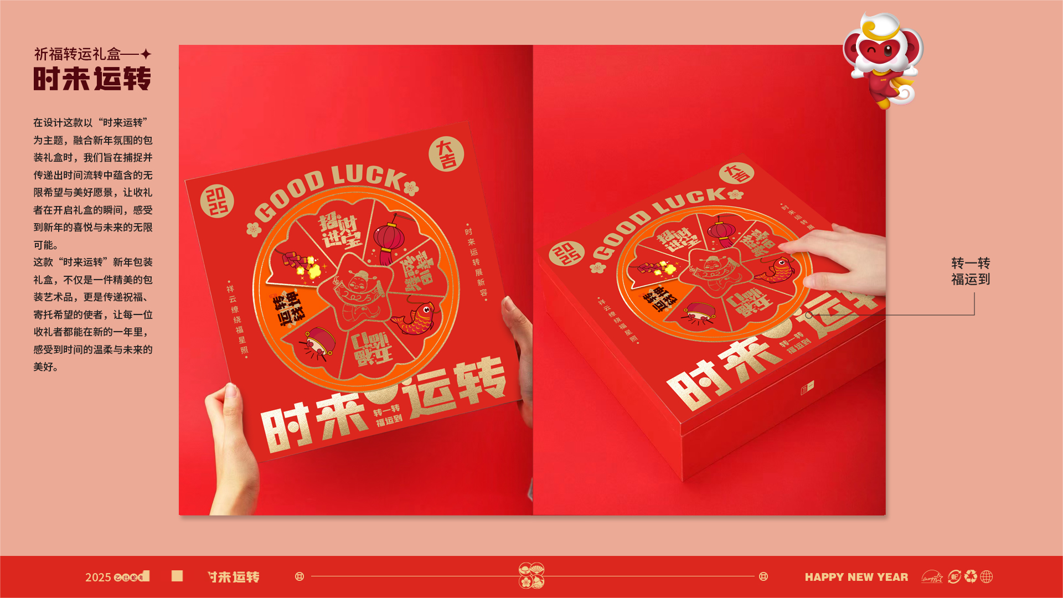

Slide 7
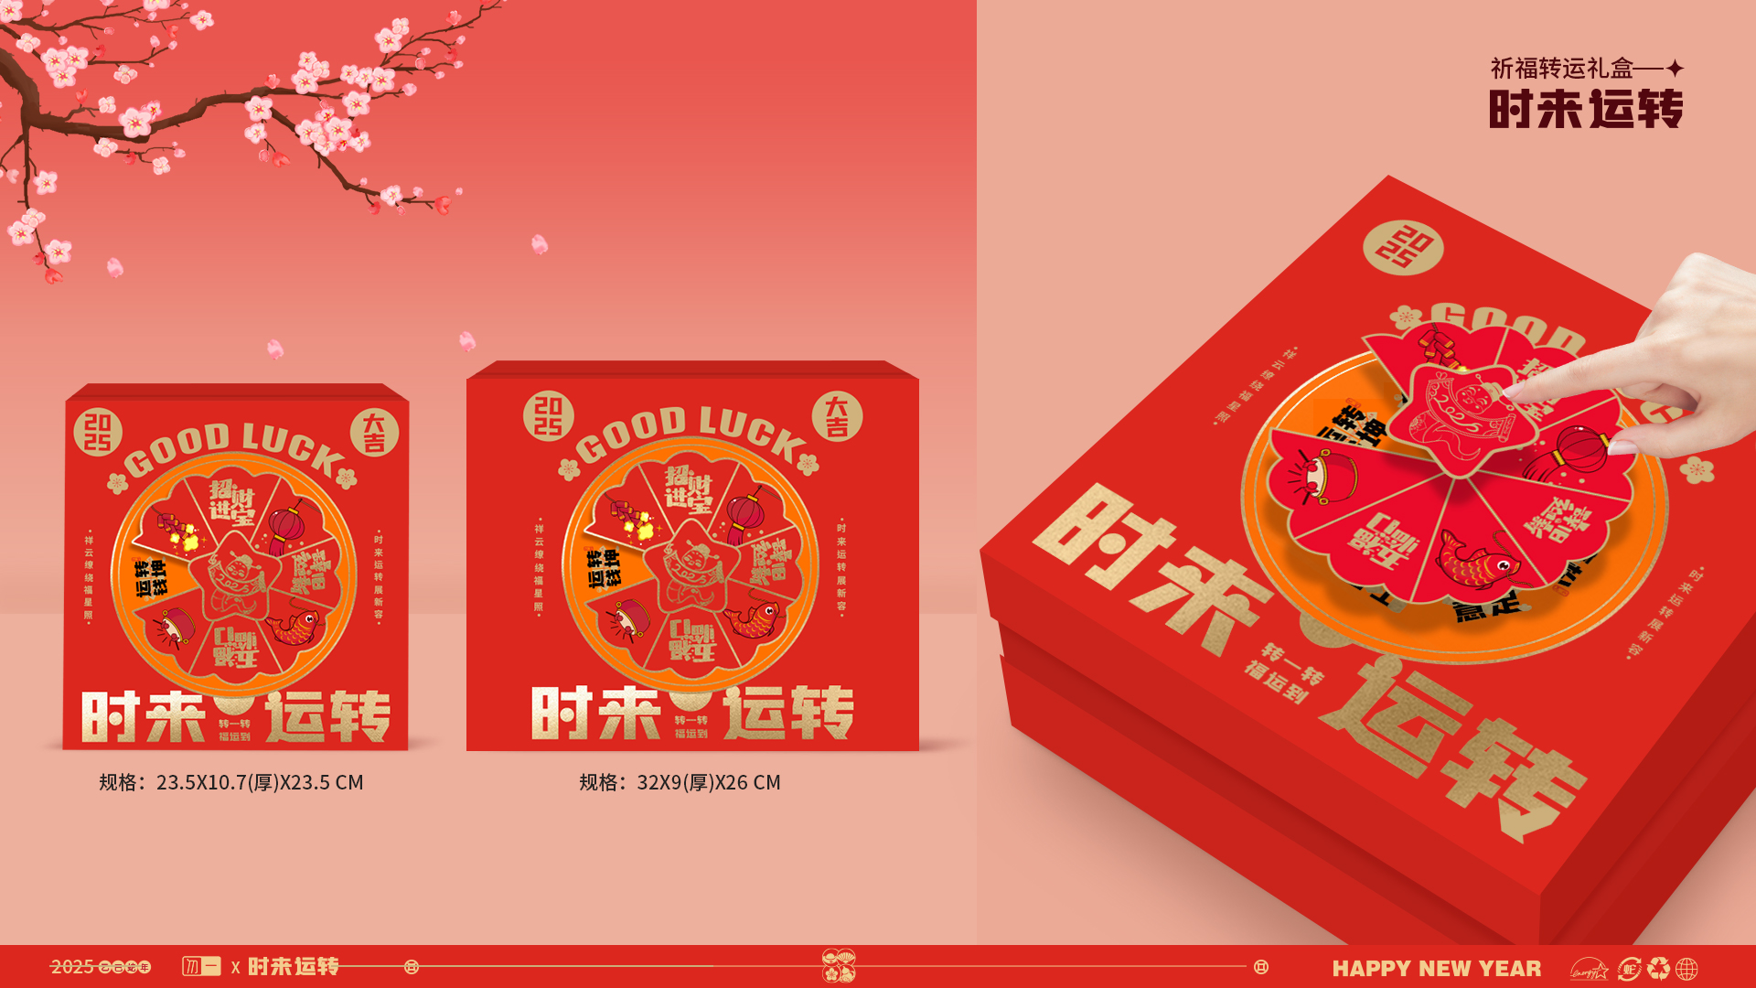

Slide 8
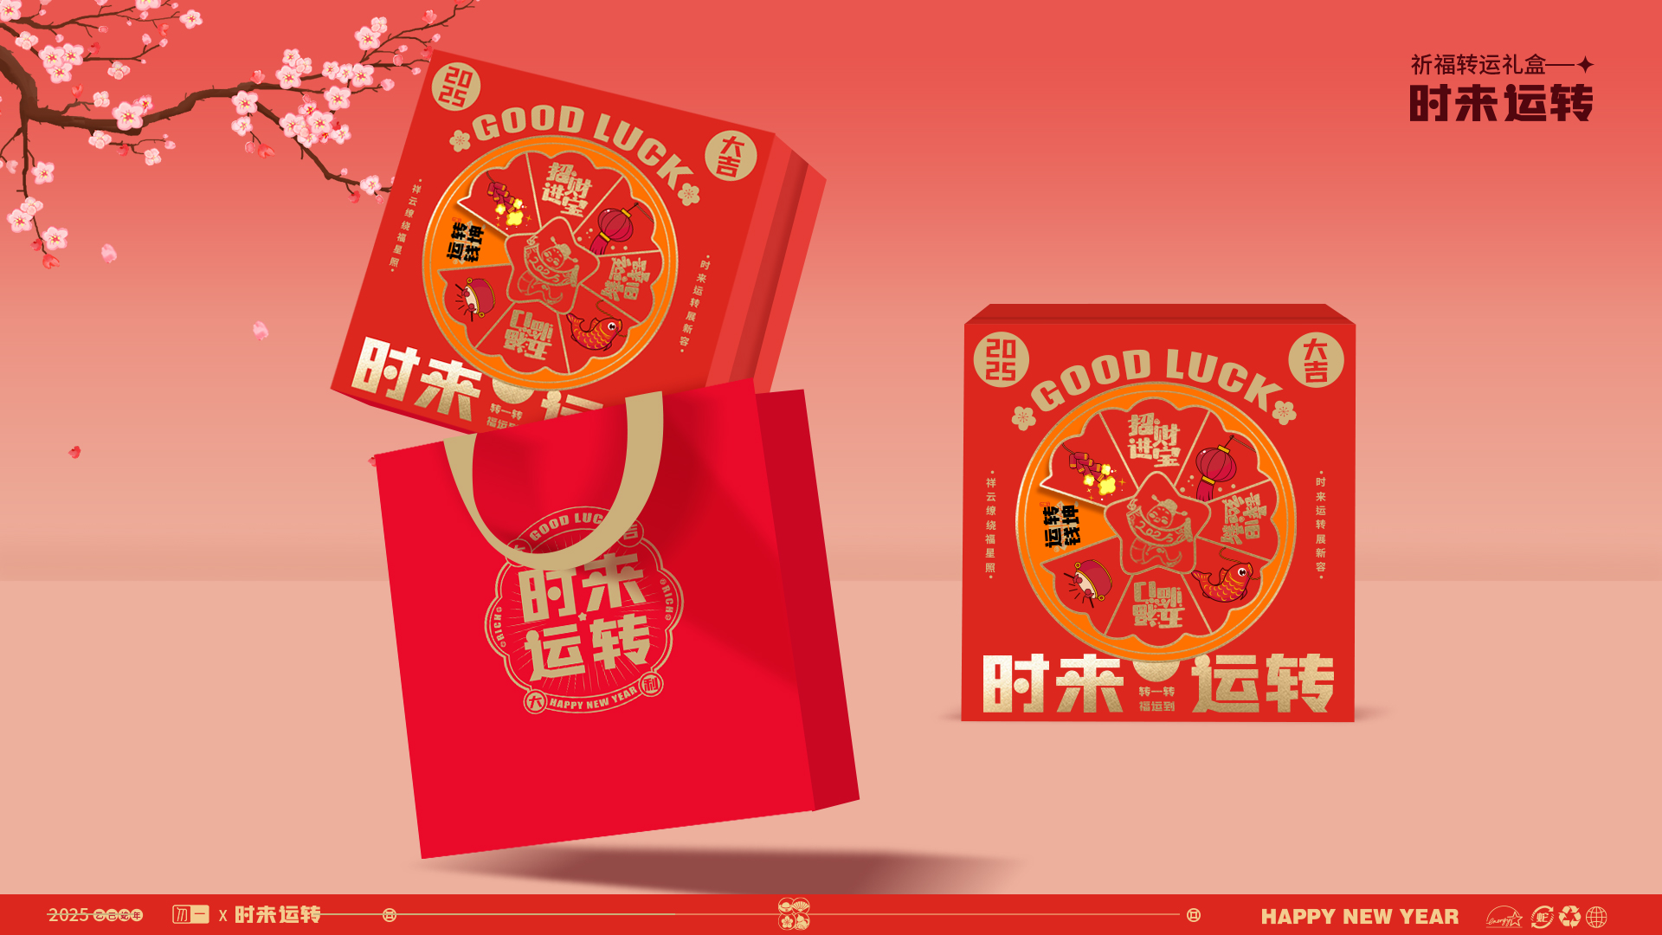

Slide 9
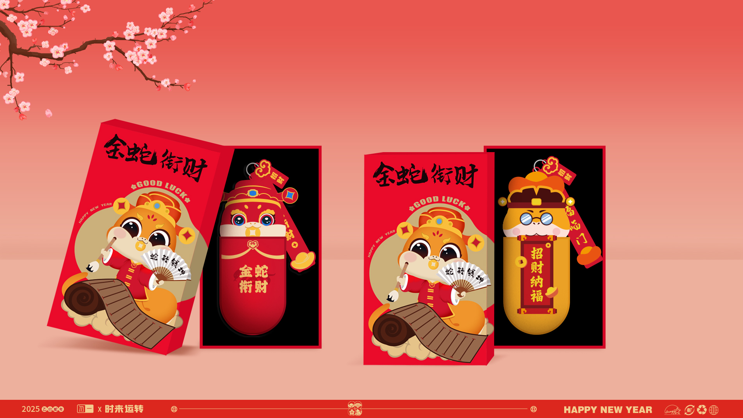
金蛇衔财文创移动电源
电源容量：7800MA 聚合物电池、一机两用，既是暖手宝，又是充电宝
金蛇衔财，福运满仓
招财纳福，能量满格
含税价：95元 零售价：132元

Slide 10
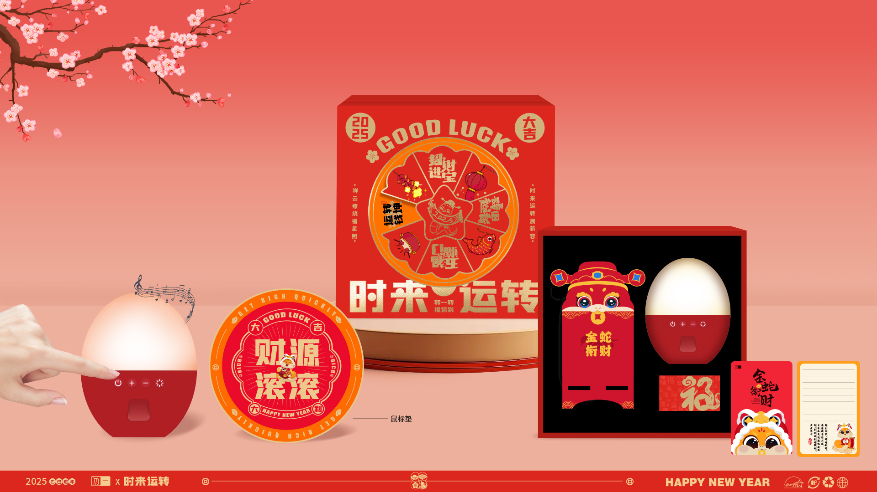
时来运转智能商务礼A-1
1.时来运转迎福礼盒：转一转福运到，满溢新年新希望
2.多功能手机支架：稳固支撑，解放双手 3.多功能睡眠音响：蓝牙链接、七彩氛围灯、白噪音乐助眠
4.财源滚滚鼠标垫：福运满满伴手边，让财源滚滚而来
5.配置：手提袋、贺卡
含税价：95元 零售价：129元

Slide 11
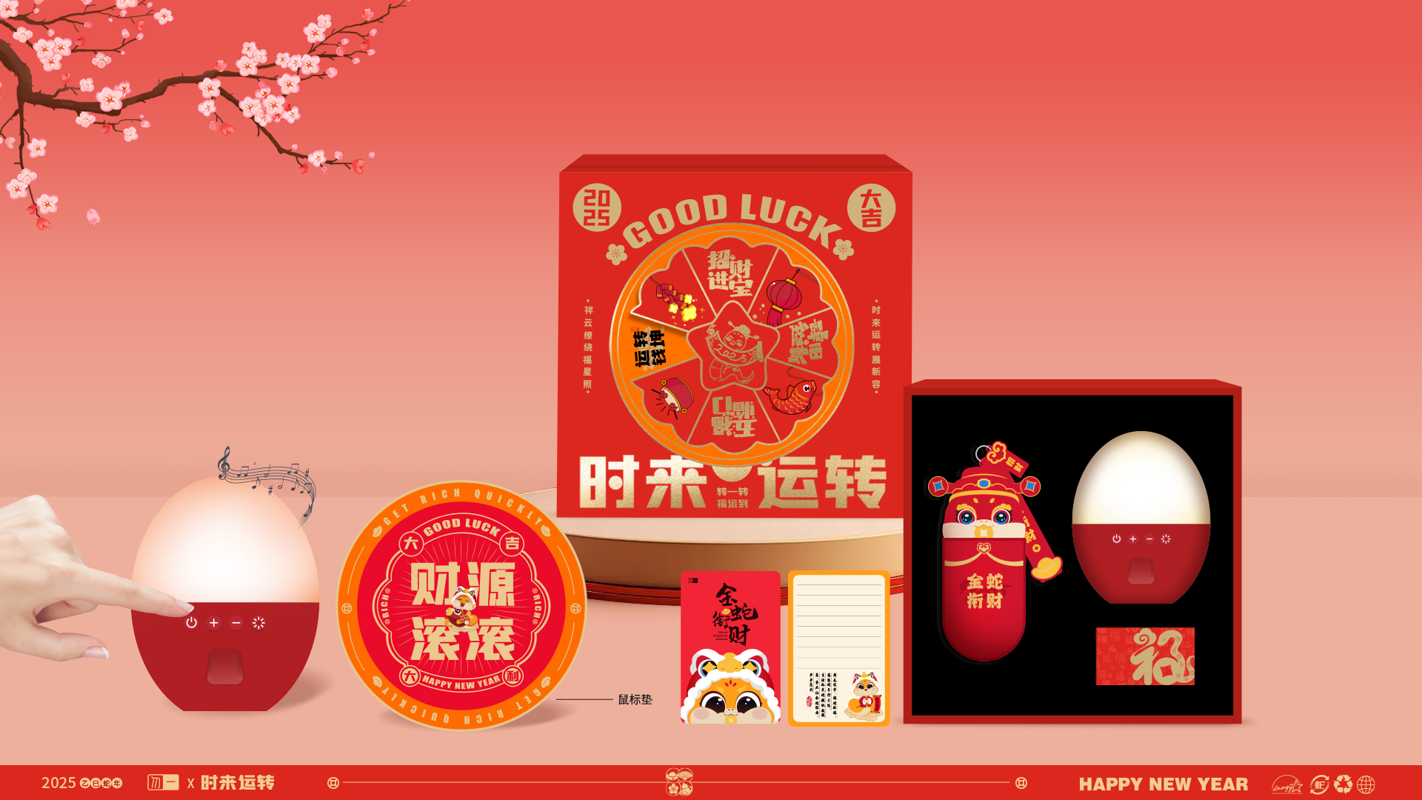
时来运转智能商务礼A-2
1.时来运转迎福礼盒：转一转福运到，满溢新年新希望
2.金蛇衔财移动电源：7800MA 聚合物电池、暖手宝、充电宝 3.多功能睡眠音响：蓝牙链接、七彩氛围灯、白噪音乐助眠
4.财源滚滚鼠标垫：福运满满伴手边，让财源滚滚而来
5.配置：手提袋、贺卡
含税价：149元 零售价：209元

Slide 12
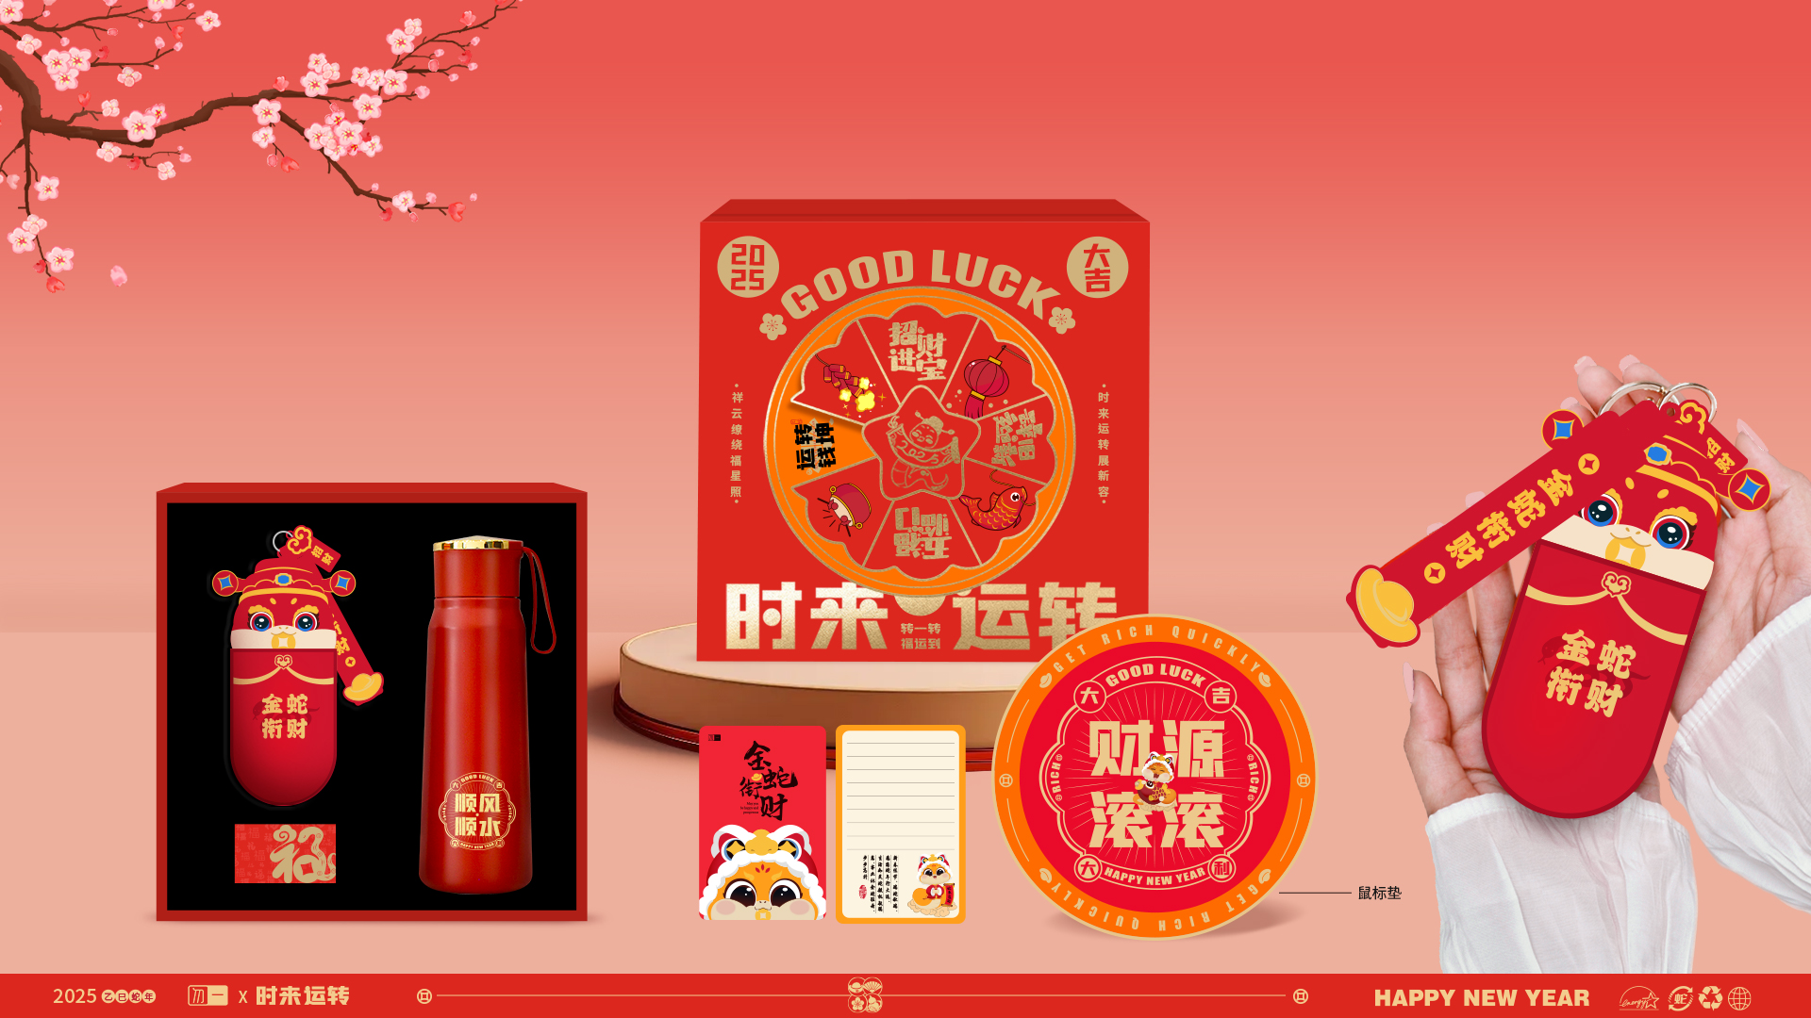
时来运转商务礼B-1
1.时来运转迎福礼盒：转一转福运到，满溢新年新希望
2.金蛇衔财移动电源：电源容量：7800MA 聚合物电池、暖手宝、充电宝。 3.保温杯：304不锈钢、380ML不锈钢内胆，长效保温，手提设计，外出携带更方便
4.财源滚滚鼠标垫：福运满满伴手边，让财源滚滚而来
5.配置：手提袋、贺卡
含税价：149元 零售价：209元

Slide 13
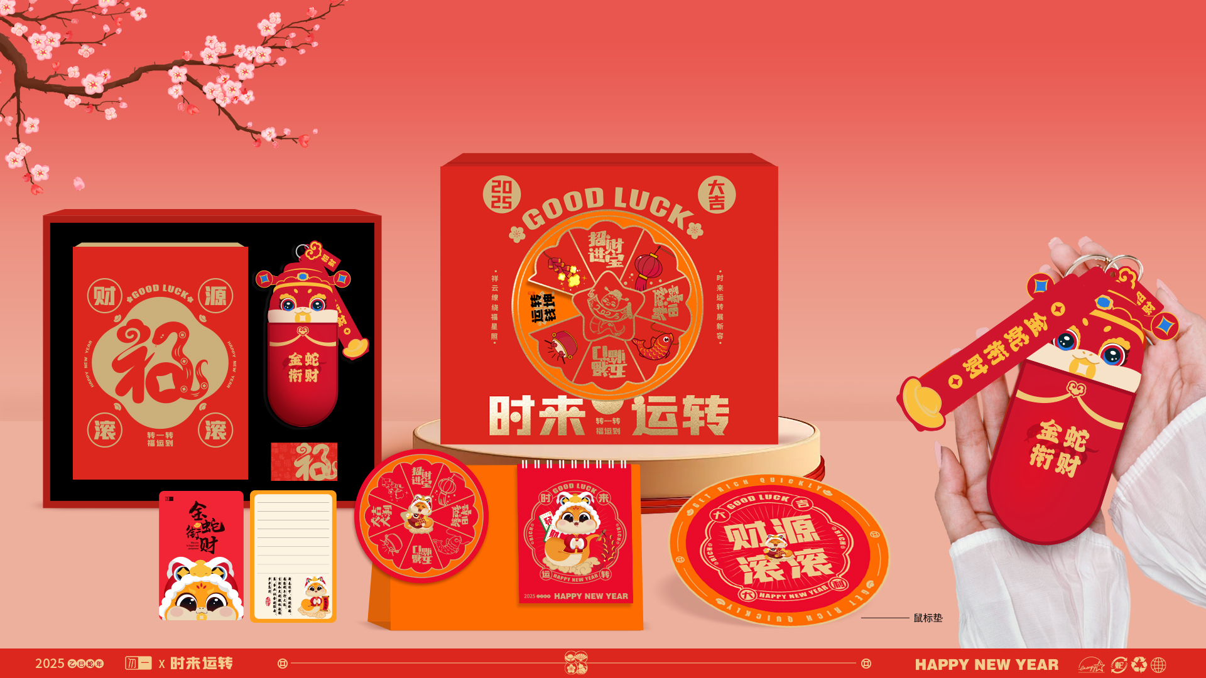
时来运转商务礼B-2
1.时来运转迎福礼盒：转一转福运到，满溢新年新希望
2.转转台历:台历功能、笔记本功能、摆件功能
3.金蛇衔财移动电源：7800MA 聚合物电池、暖手宝、充电宝
4.财源滚滚鼠标垫：福运满满伴手边，让财源滚滚而来
5.配置：手提袋、贺卡
含税价：136元 零售价：190元
转一转 好运到

Slide 14
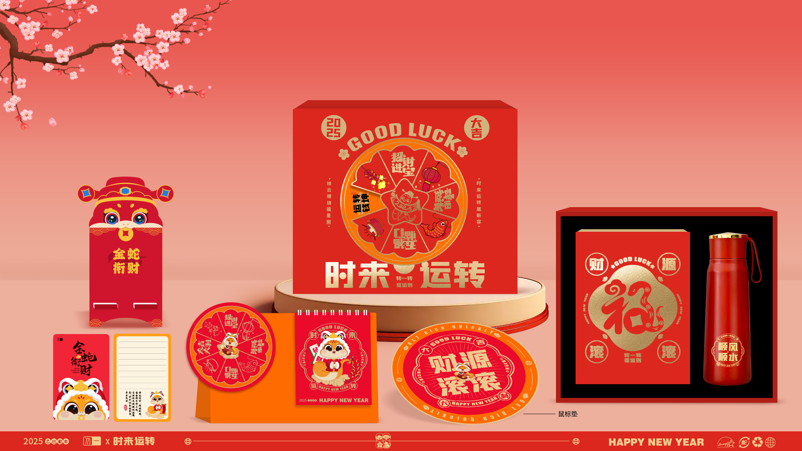
时来运转新春办公礼C-1
1.时来运转迎福礼盒：转一转福运到，满溢新年新希望
2.转转台历:台历功能、笔记本功能、摆件功能
3.保湿杯：304不锈钢、380ML不锈钢内胆长效保温，手提设计，外出携带更方便
4.多功能手机支架：稳固支撑，解放双手
5.财源滚滚鼠标垫：福运满满伴手边，让财源滚滚而来
6.配置：手提袋、贺卡
含税价：95元 零售价：128元
转一转 好运到

Slide 15
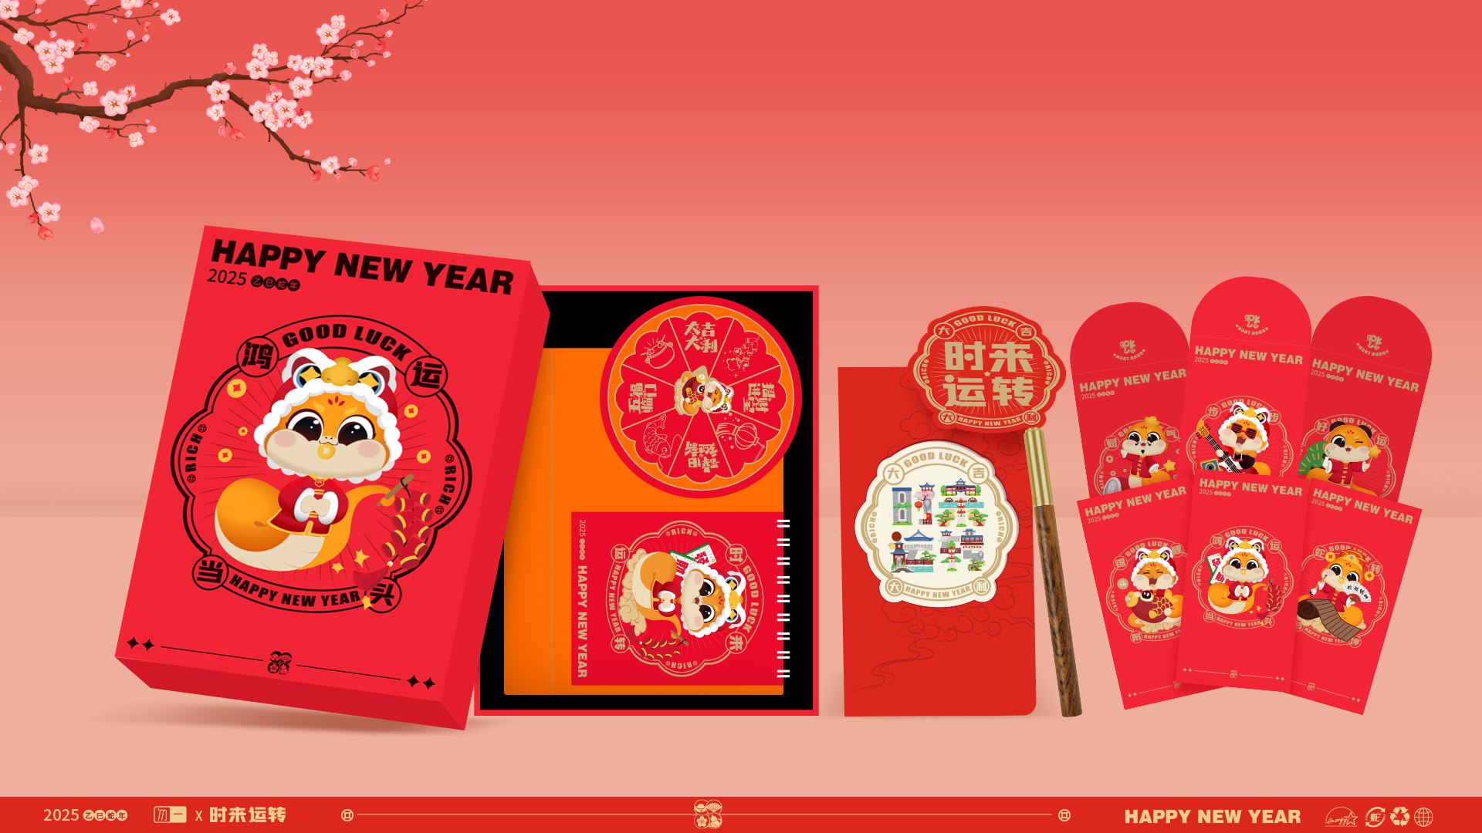
时来运转新春办公礼C-2
1.转运转转台历:台历功能、笔记本功能、摆件功能
2.精致文创笔记本，自带冰箱贴功能
3.红木永恒笔:典雅精致，笔杆防滑，书写流畅
4.新年好运红包*6
含税价：55元 零售价：152元
转一转 好运到

Slide 16
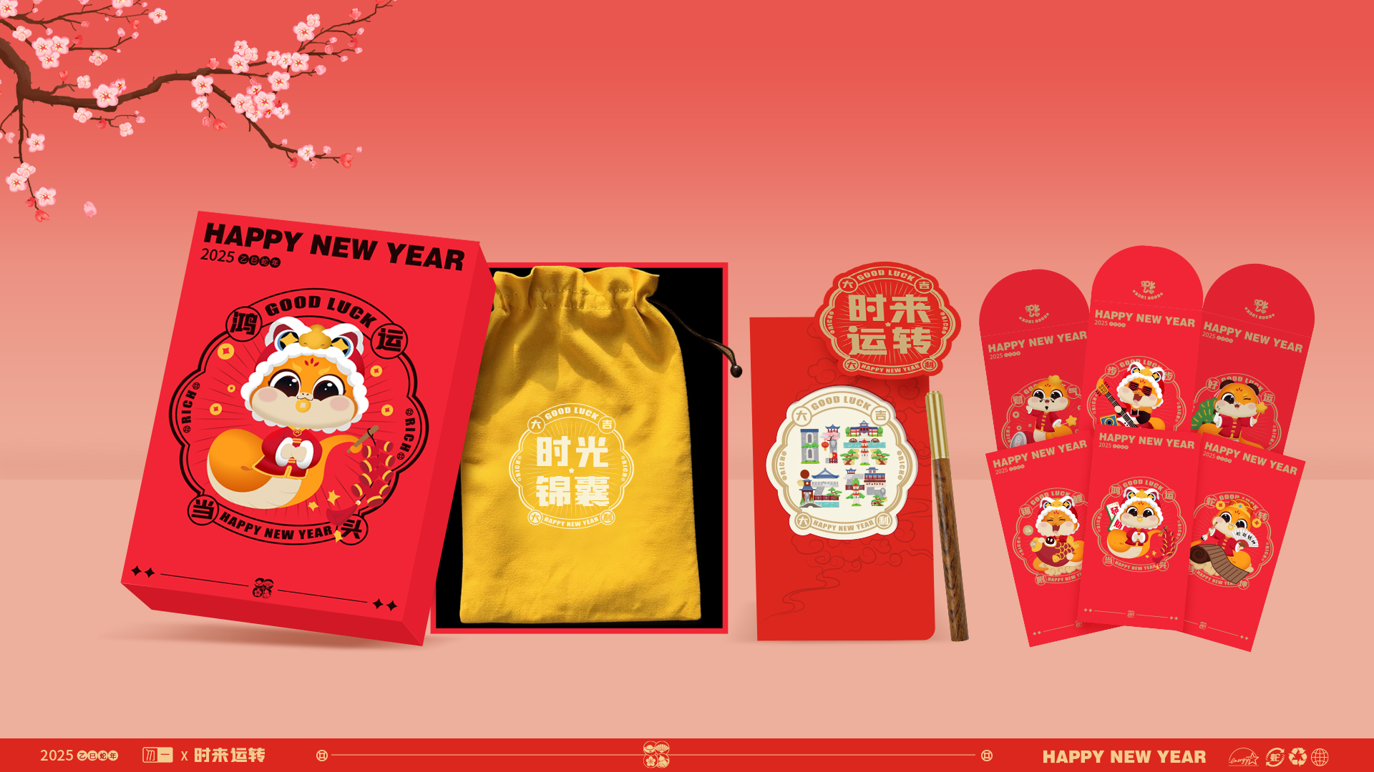
时来运转新春办公礼C-3
1.精致文创笔记本，自带冰箱贴功能
2.红木永恒笔:典雅精致，笔杆防滑，书写流畅
3.新年好运红包*6
4.时光束口包
含税价：49元 零售价：96元

Slide 17
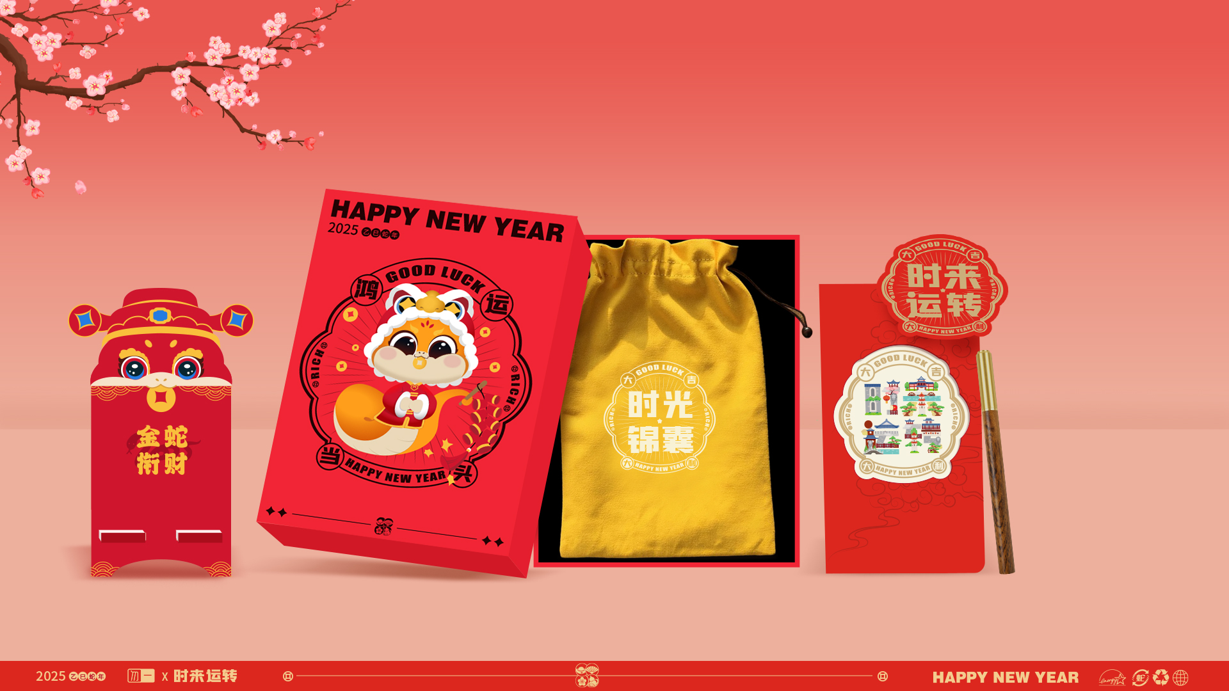
时来运转新春办公礼C-4
1.精致文创笔记本，自带冰箱贴功能
2.红木永恒笔:典雅精致，笔杆防滑，书写流畅
3.多功能手机支架：稳固支撑，解放双手
4.时光束口包
含税价：49元 零售价：156元

Slide 18
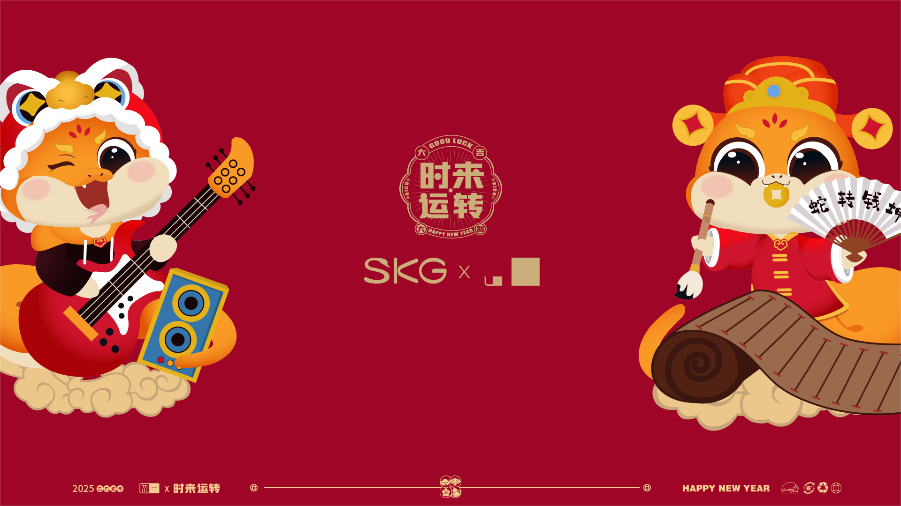

Slide 19
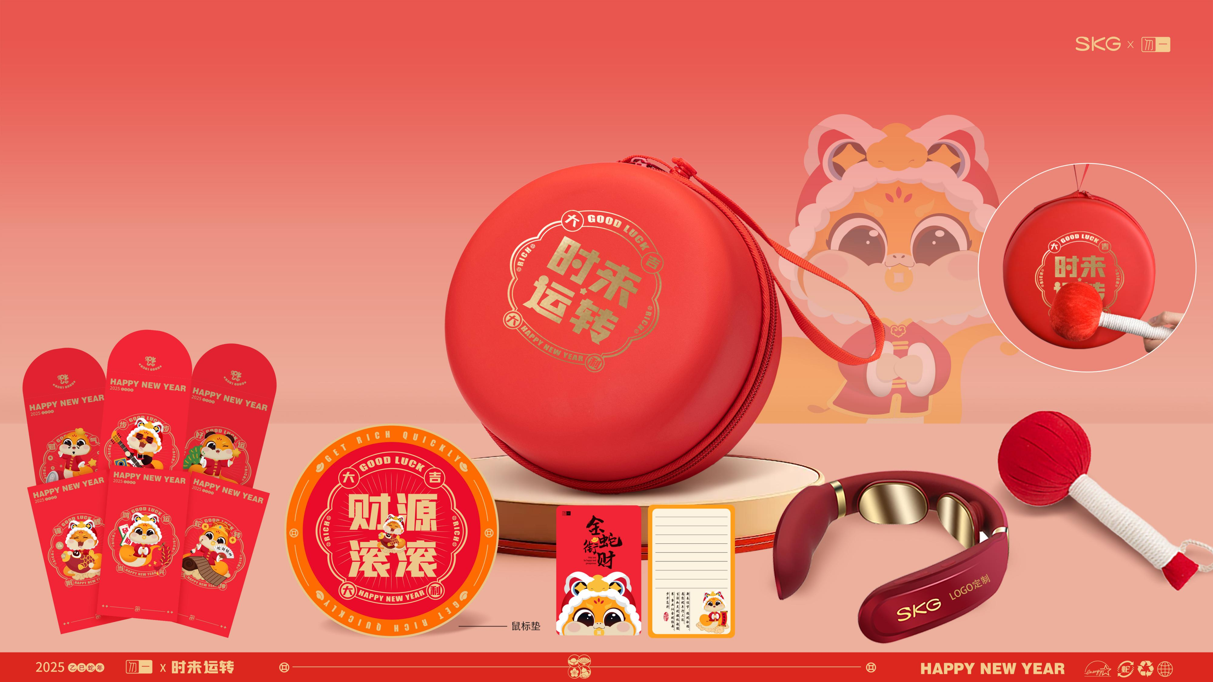
时来运转尊贵礼：勿一&SKG联名款A-1
1.多功能旅行盒：可手提，容量大，可重复使用 2.SKG颈部按摩仪：型号4330轻便尊贵款， 四大模式、15档力度调节、三档温度随心调节，TENS+EMS双脉冲按摩
3.养生艾锤：天然艾香，舒缓身心，轻敲慢打，赶走疲惫
4.财源滚滚鼠标垫：福运满满伴手边，让财源滚滚而来
5.配置：贺卡、新年红包*6
含税价：415元 零售价：580元
锣鼓一响，黄金万两

Slide 20
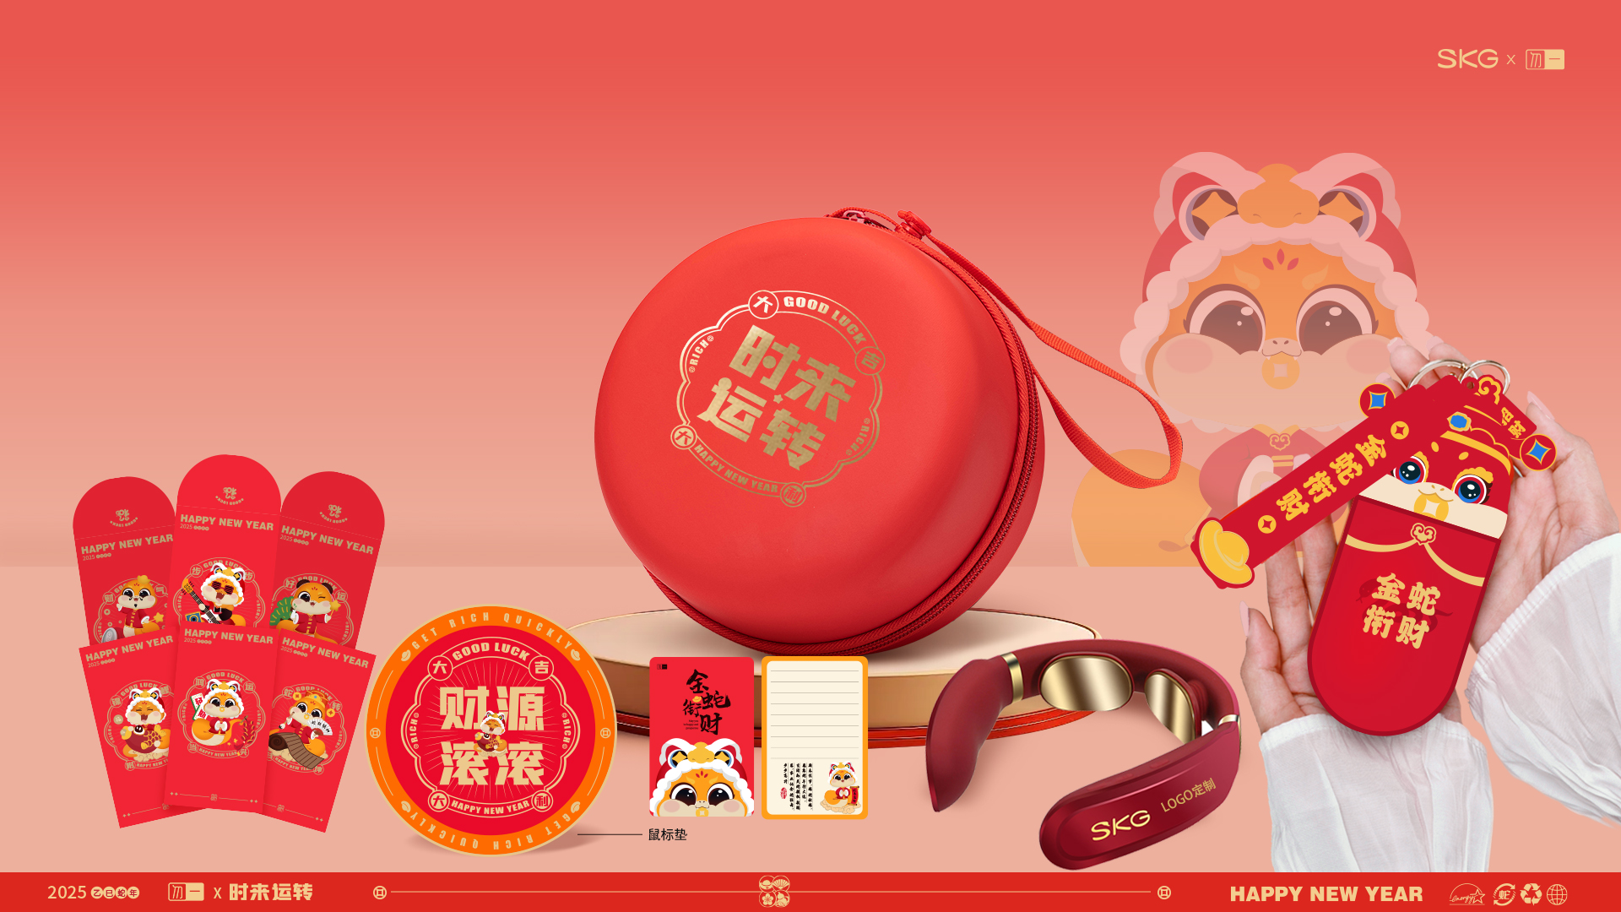
时来运转尊贵礼：勿一&SKG联名款A-2
1.多功能旅行盒：可手提，容量大，可重复使用 2.SKG颈部按摩仪：型号4330轻便尊贵款， 四大模式、15档力度调节、三档温度随心调节，TENS+EMS双脉冲按摩
3.金蛇衔财移动电源：7800MA聚合物电池、兼暖手功能
4.财源滚滚鼠标垫：福运满满伴手边，让财源滚滚而来
5.配置：贺卡、新年红包*6
含税价：449元 零售价：630元

Slide 21
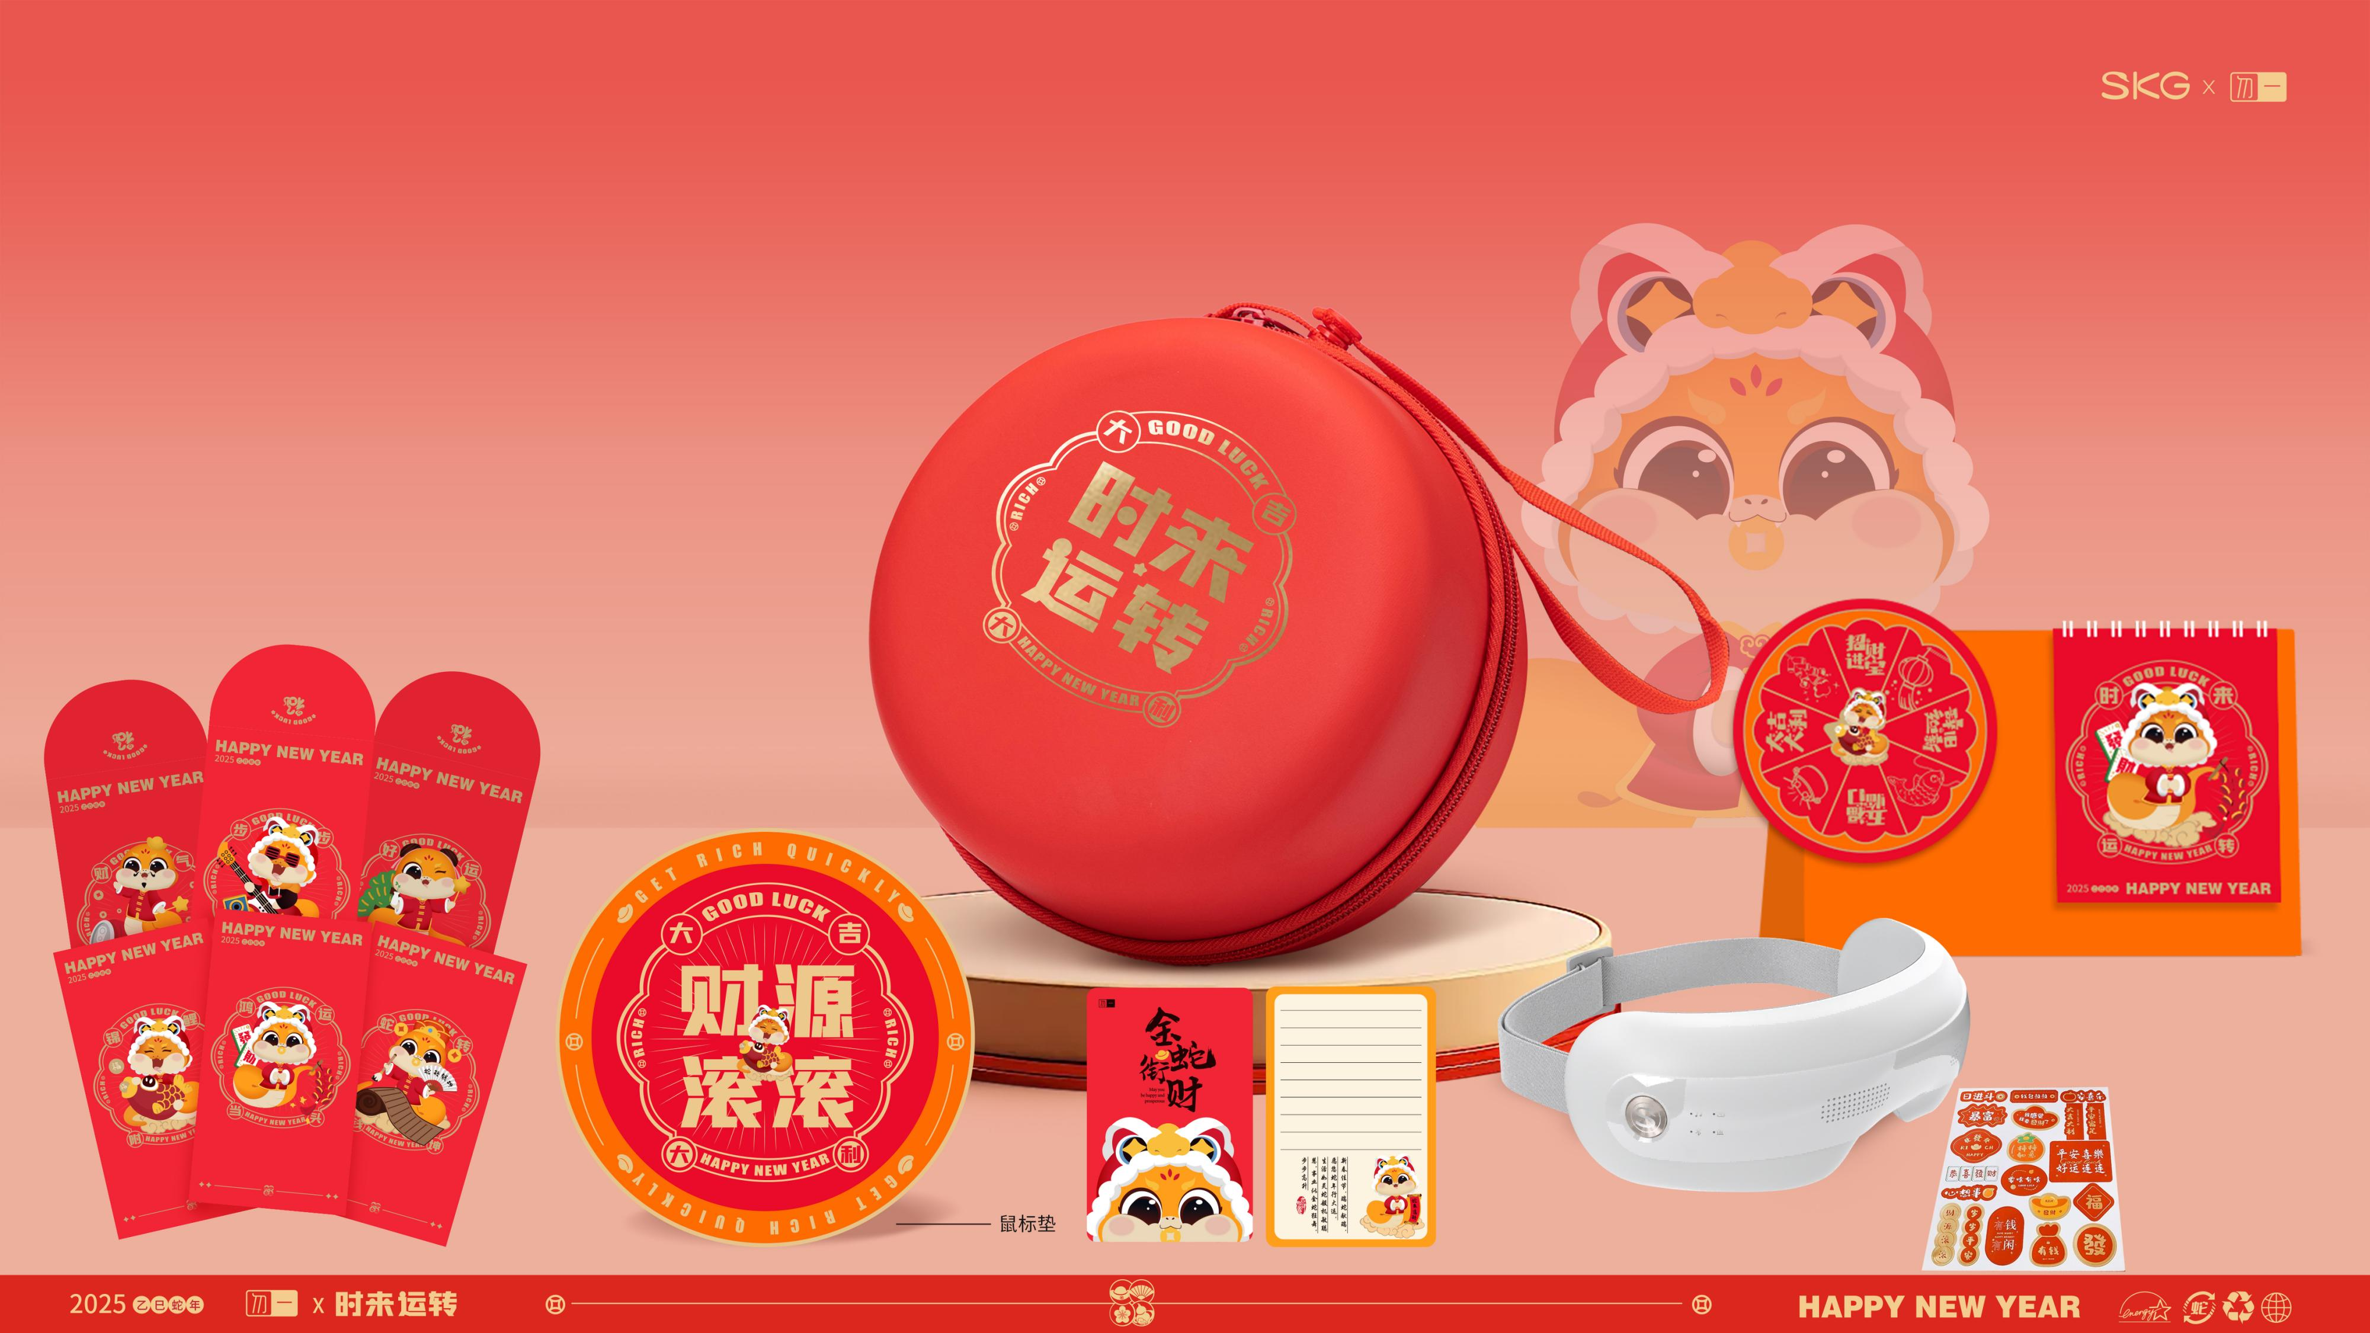
时来运转尊贵礼：勿一&SKG联名款A-3
1.多功能旅行盒：可手提，容量大，可重复使用 2.SKG眼部按摩仪：4大模式可供选择，人体工学穿戴设计，大面积热敷，精准穴位，不压眼球
3.转转台历:台历功能、笔记本功能、摆件功能
4.财源滚滚鼠标垫：福运满满伴手边，让财源滚滚而来
5.配置：贺卡、新年红包*6、DIY贴纸
含税价：398元 零售价：556元
转转好运到

Slide 22
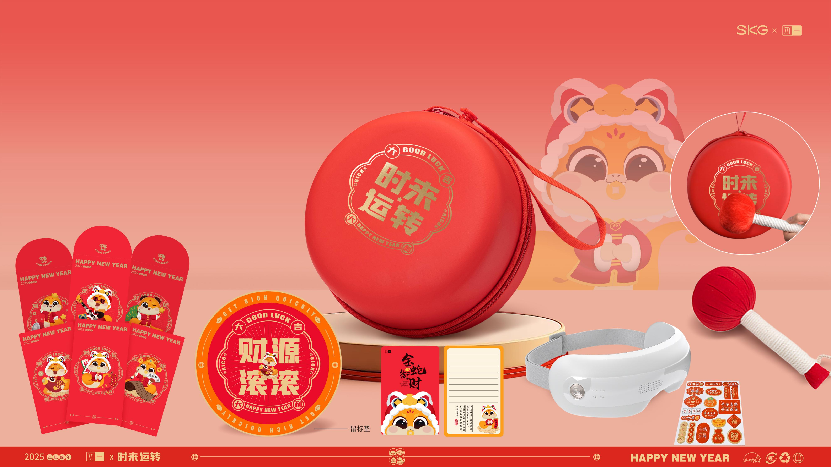
时来运转尊贵礼：勿一&SKG联名款A-4
1.多功能旅行盒：可手提，容量大，可重复使用 2.SKG眼部按摩仪：4大模式可供选择，人体工学穿戴设计，大面积热敷，精准穴位，不压眼球
3.养生艾锤：天然艾香，舒缓身心，轻敲慢打，赶走疲惫
4.财源滚滚鼠标垫：福运满满伴手边，让财源滚滚而来
5.配置：贺卡、新年红包*6、DIY贴纸
含税价：439元 零售价：616元
锣鼓一响，黄金万两

Slide 23
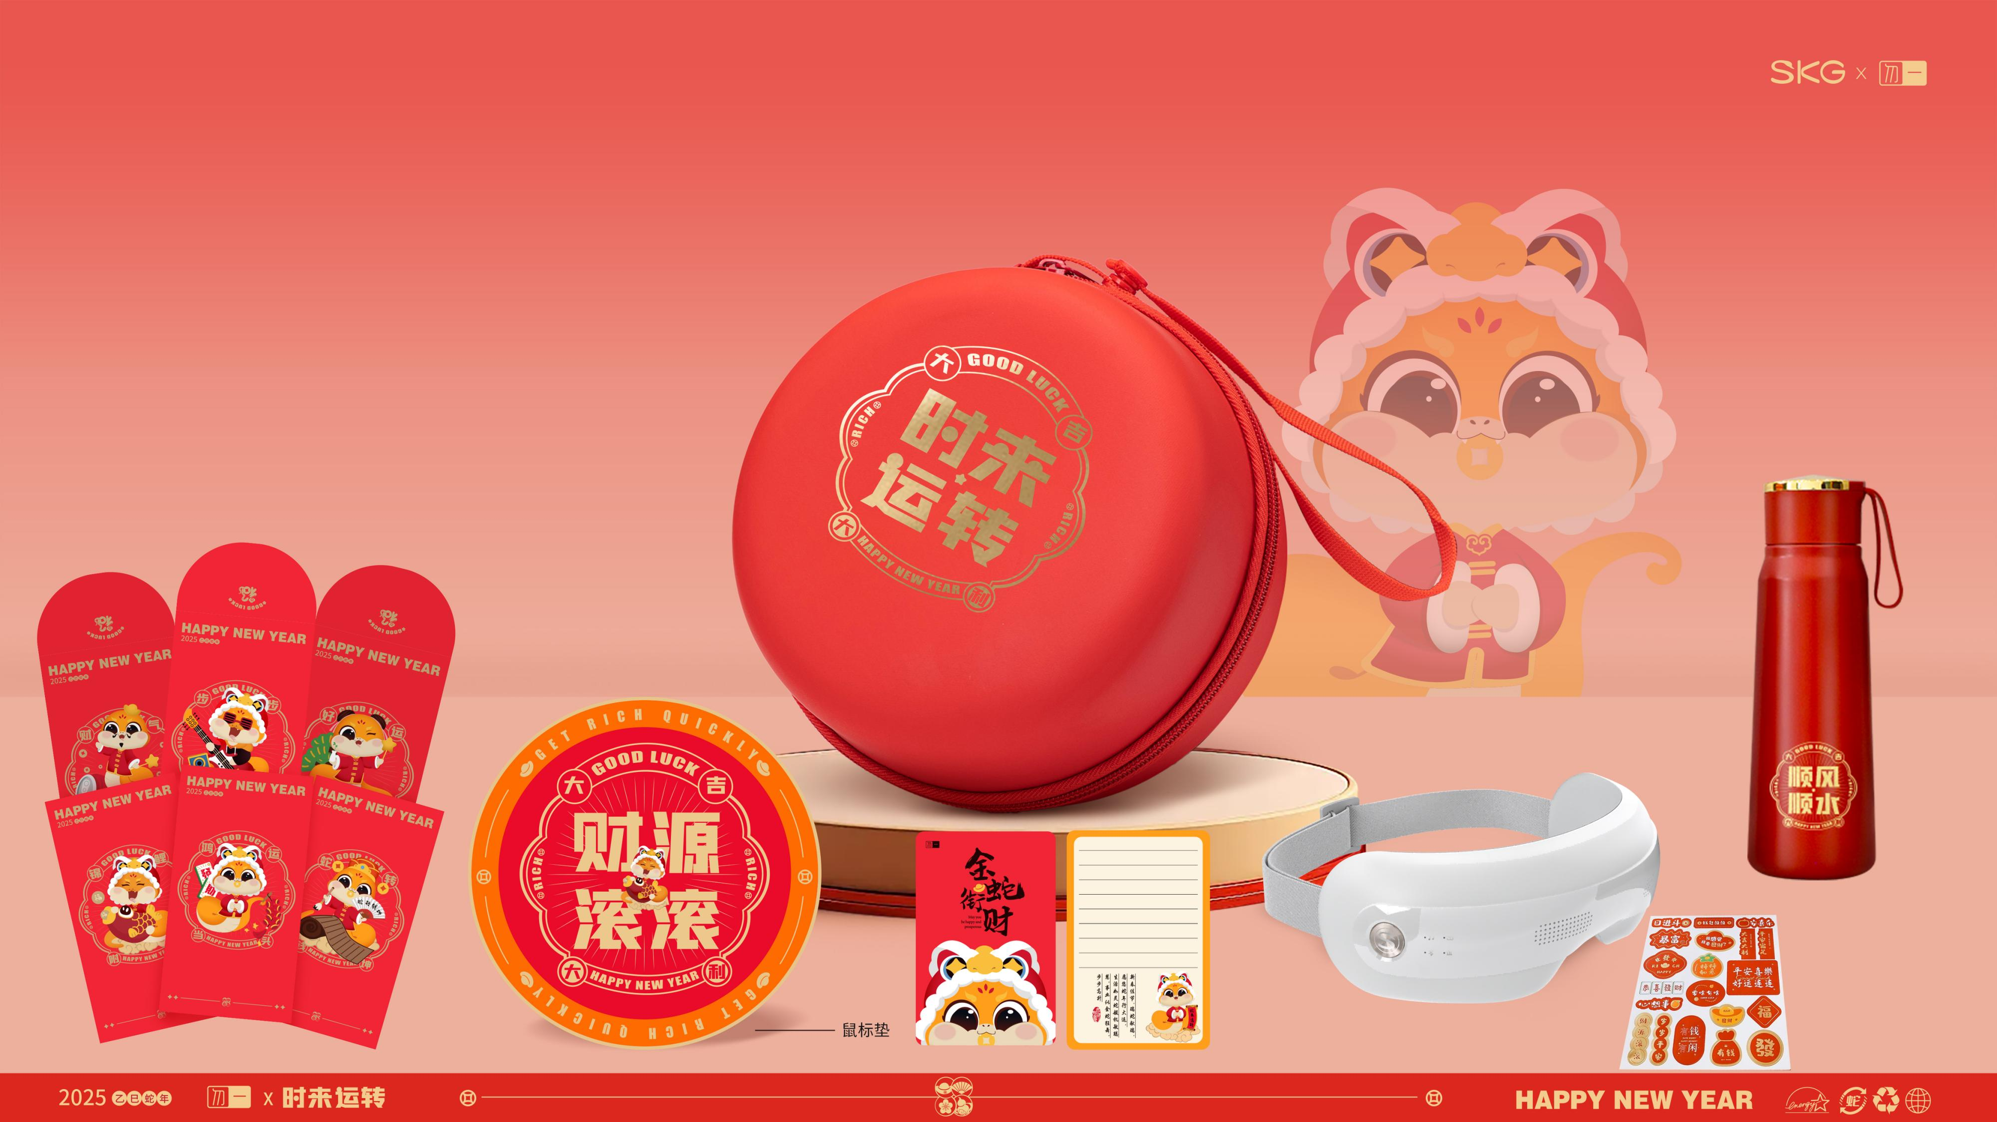
时来运转尊贵礼：勿一&SKG联名款A-5
1.多功能旅行盒：可手提，容量大，可重复使用 2.SKG眼部按摩仪：4大模式可供选择，人体工学穿戴设计，大面积热敷，精准穴位，不压眼球
3.保温杯：304不锈钢、380ML不锈钢内胆，长效保温，手提设计，外出携带更方便
4.财源滚滚鼠标垫：福运满满伴手边，让财源滚滚而来
5.配置：贺卡、新年红包*6、DIY贴纸
含税价：465元 零售价：650元

Slide 24
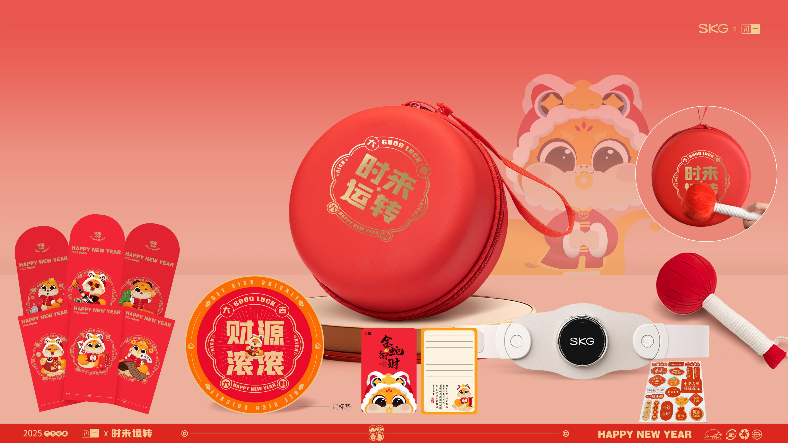
时来运转尊贵礼：勿一&SKG联名款A-6
1.多功能旅行盒：可手提，容量大，可重复使用 2.skg腰部按摩仪：APP蓝牙智控，10种按摩手法，精准按摩，缓解疲劳，隐形穿戴，轻便随时用
3.养生艾锤：天然艾香，舒缓身心，轻敲慢打，赶走疲惫
4.财源滚滚鼠标垫：福运满满伴手边，让财源滚滚而来
5.配置：贺卡、新年红包*6、DIY贴纸
含税价：445元 零售价：620元
锣鼓一响，黄金万两

Slide 25
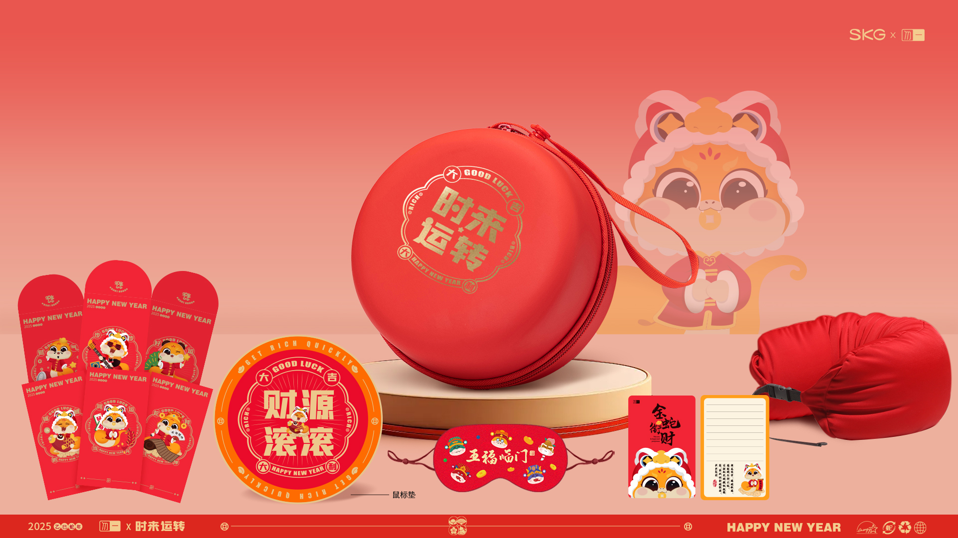
时来运转呵护礼（转运包）A-1
1.多功能转运旅行盒：可手提，大容量，可重复使用
2.U型护颈枕：360度全方位包裹、柔软透气内芯
3.呵护眼罩：材质亲肤柔软，五福相伴，为你守护每一夜安睡
4.财源滚滚鼠标垫：福运满满伴手边，让财源滚滚而来
5.配置：贺卡、新年红包x6
含税价：109元 零售价：152元

Slide 26
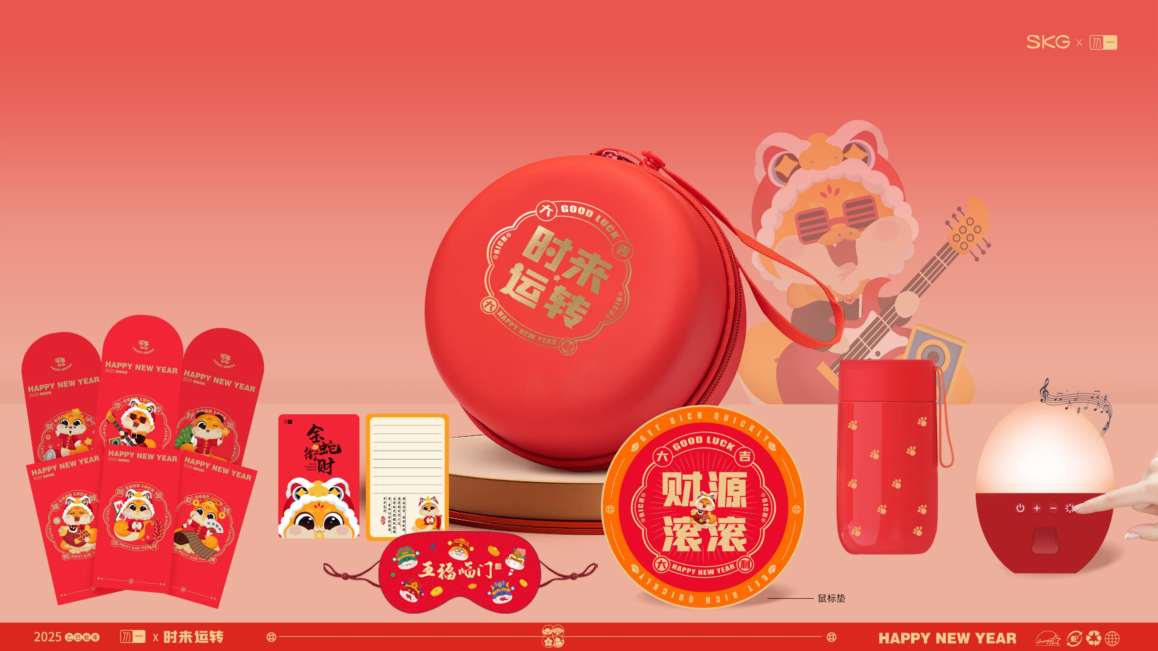
时来运转（智能商务转运包）A-2
1.多功能转运旅行盒：可手提，大容量，可重复使用 2.多功能睡眠音响：蓝牙链接、七彩氛围灯、白噪音乐助眠
3.国潮大肚咖啡杯：316不锈钢300ML
4.呵护眼罩：材质亲肤柔软，五福相伴，为你守护每一夜安睡
5.财源滚滚鼠标垫：福运满满伴手边，让财源滚滚而来
6.配置：贺卡、新年红包*6
含税价：125元 零售价：174元

Slide 27
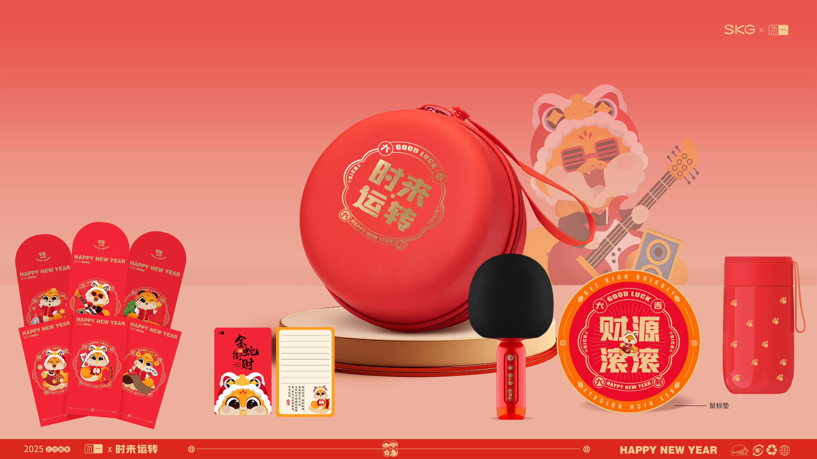
时来运转互动礼（转运包）A-3
1.多功能旅行盒：可手提，容量大，可重复使用 2.话筒音响：自带音响的麦克风，唱响蛇年，声动四方
3.国潮大肚咖啡杯：316不锈钢300ML
4.财源滚滚鼠标垫：福运满满伴手边，让财源滚滚而来
5.配置：贺卡、新年红包*6
含税价：155元 零售价：216元

Slide 28
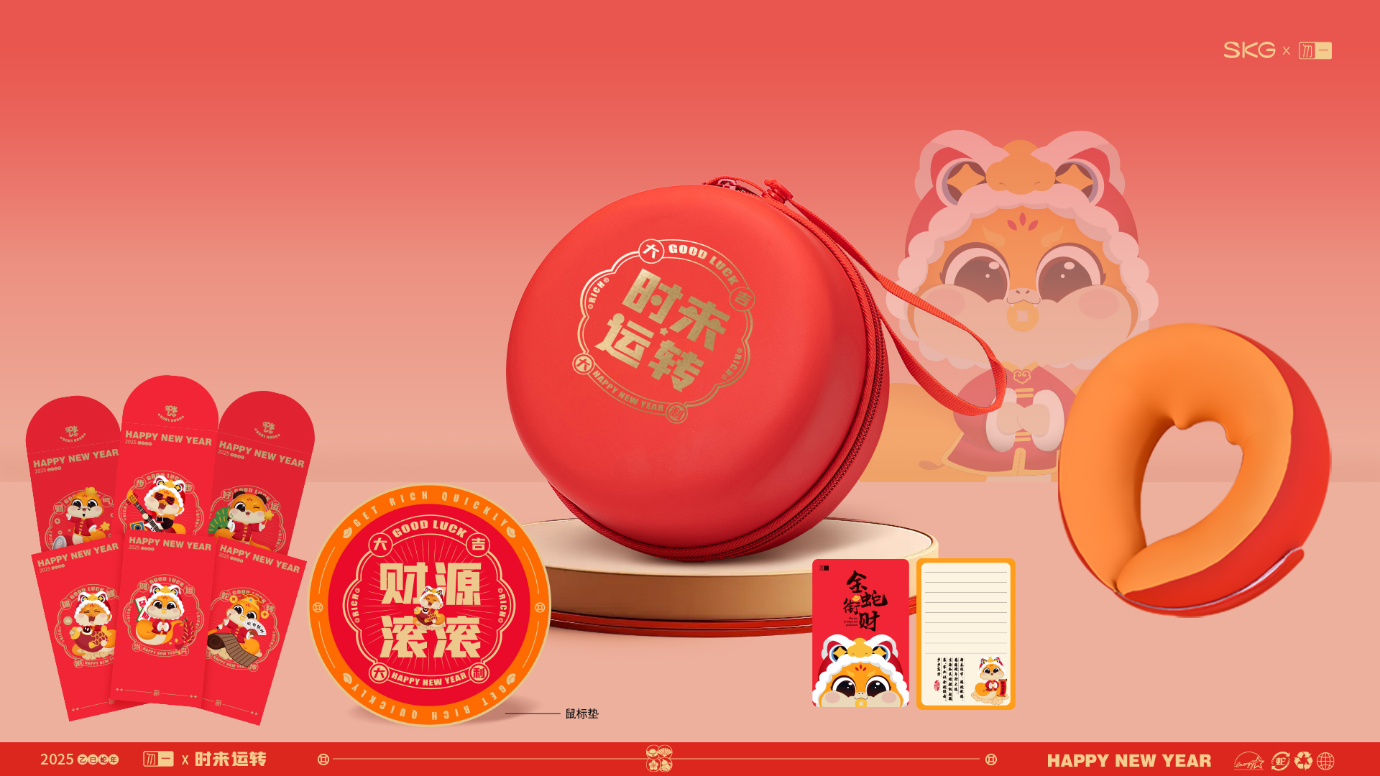
时来运转（智能商务转运包）A-4
1.多功能转运旅行盒：可手提，大容量，可重复使用 2.多功能颈部按摩仪
3.财源滚滚鼠标垫：福运满满伴手边，让财源滚滚而来
4.配置：贺卡、新年红包*6
含税价：135元 零售价：187元

Slide 29
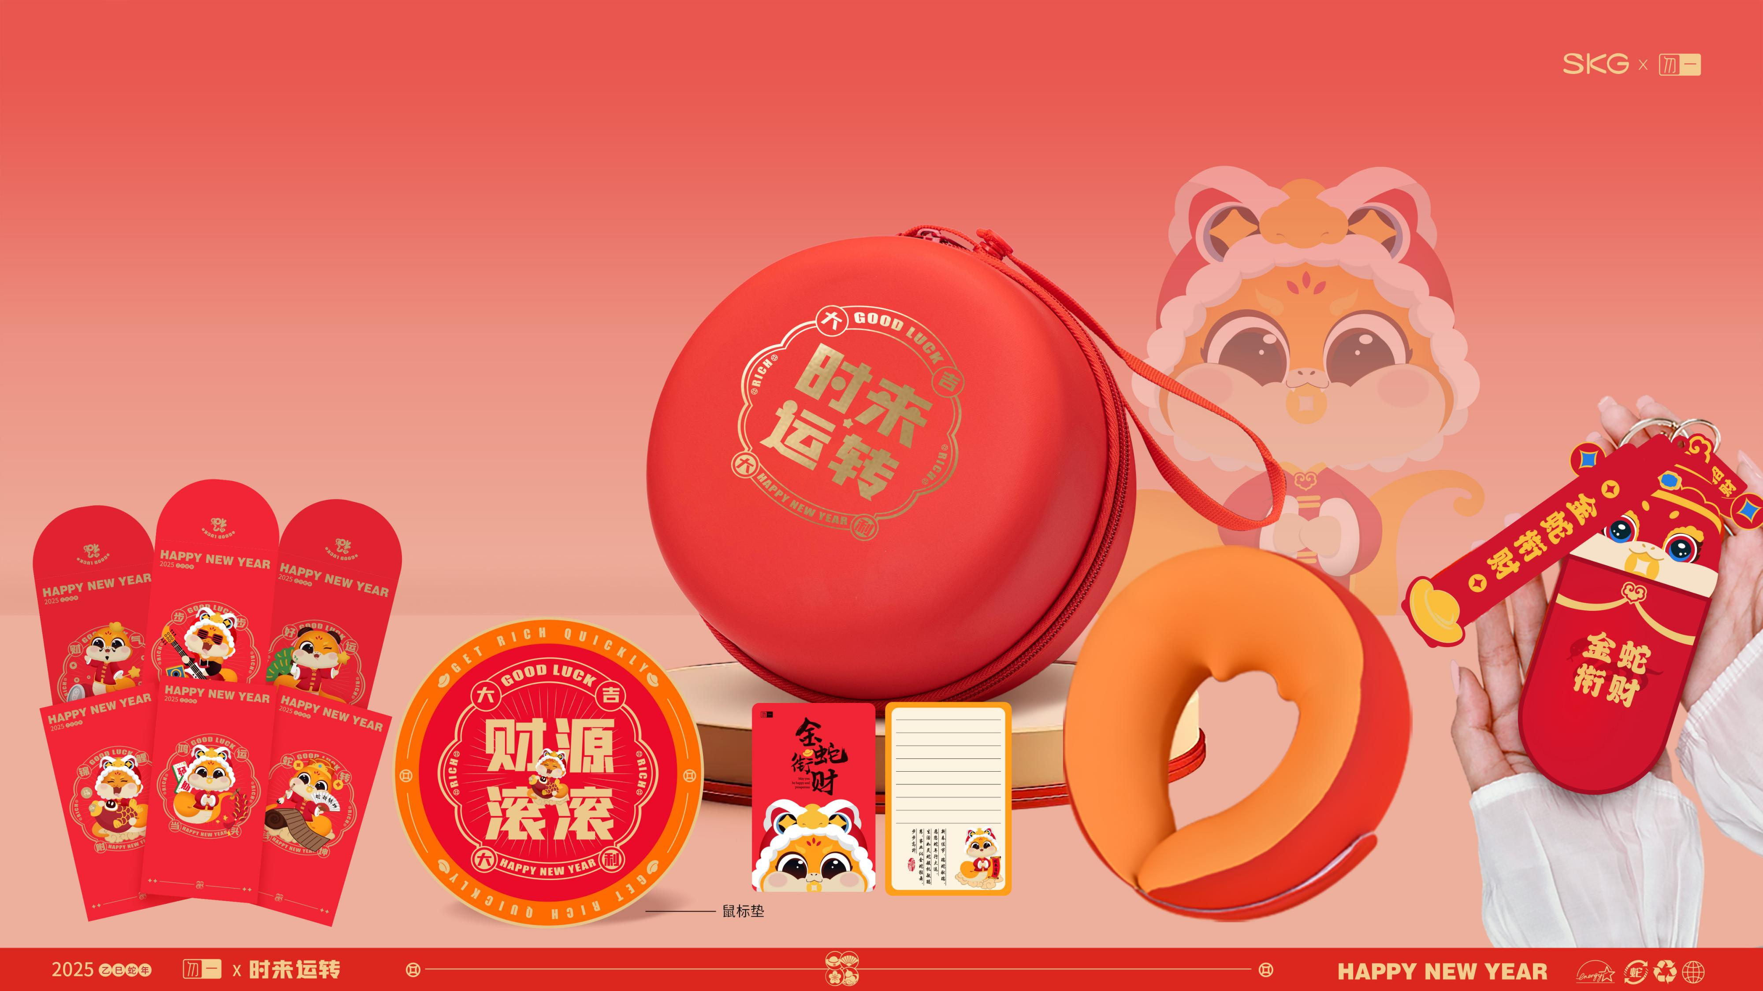
时来运转（智能商务转运包）A-5
1.多功能转运旅行盒：可手提，大容量，可重复使用 2.多功能颈部按摩仪
3.财源滚滚鼠标垫：福运满满伴手边，让财源滚滚而来
4.金蛇衔财移动电源：电源容量：7800MA 聚合物电池、暖手宝、充电宝
5.配置：贺卡、新年红包*6
含税价：215元 零售价：297元

Slide 30
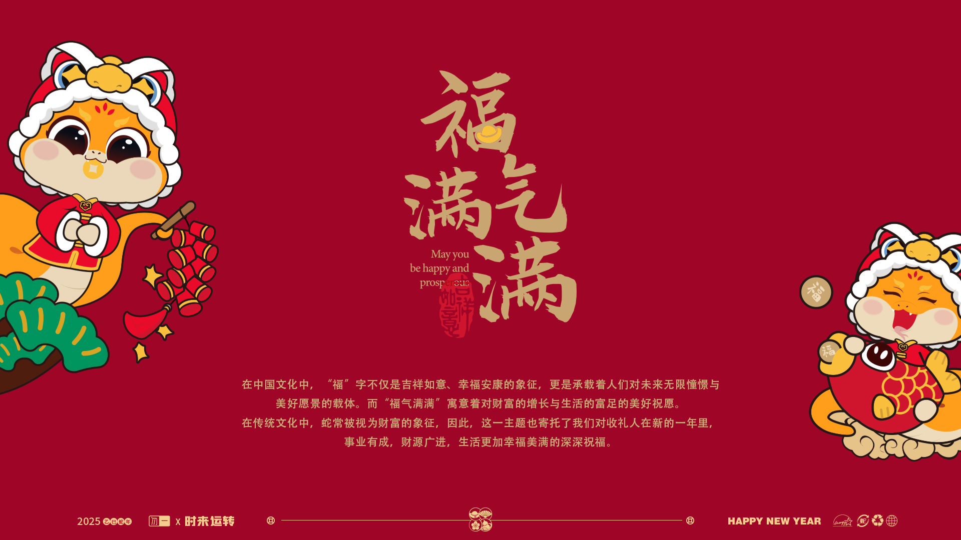

Slide 31
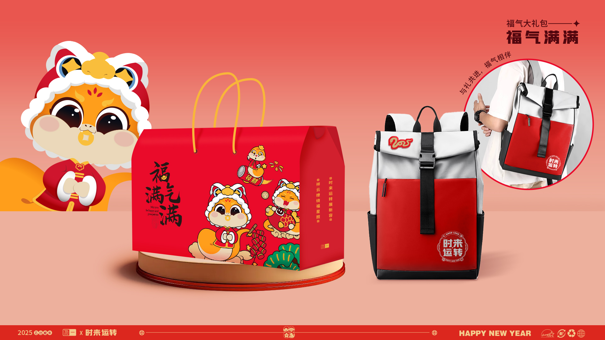

Slide 32
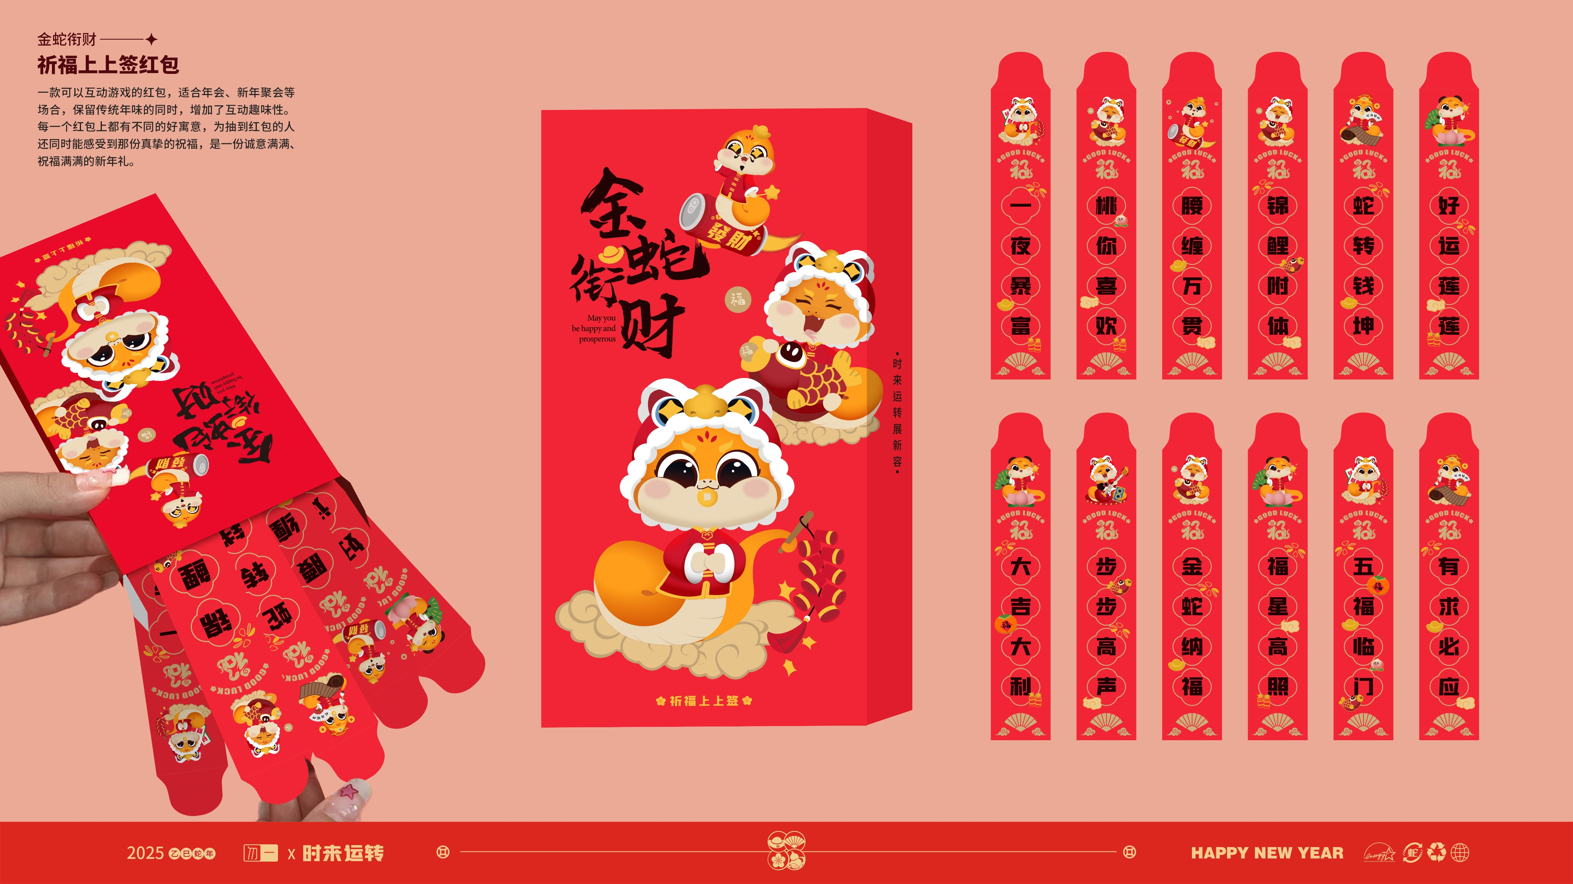

Slide 33
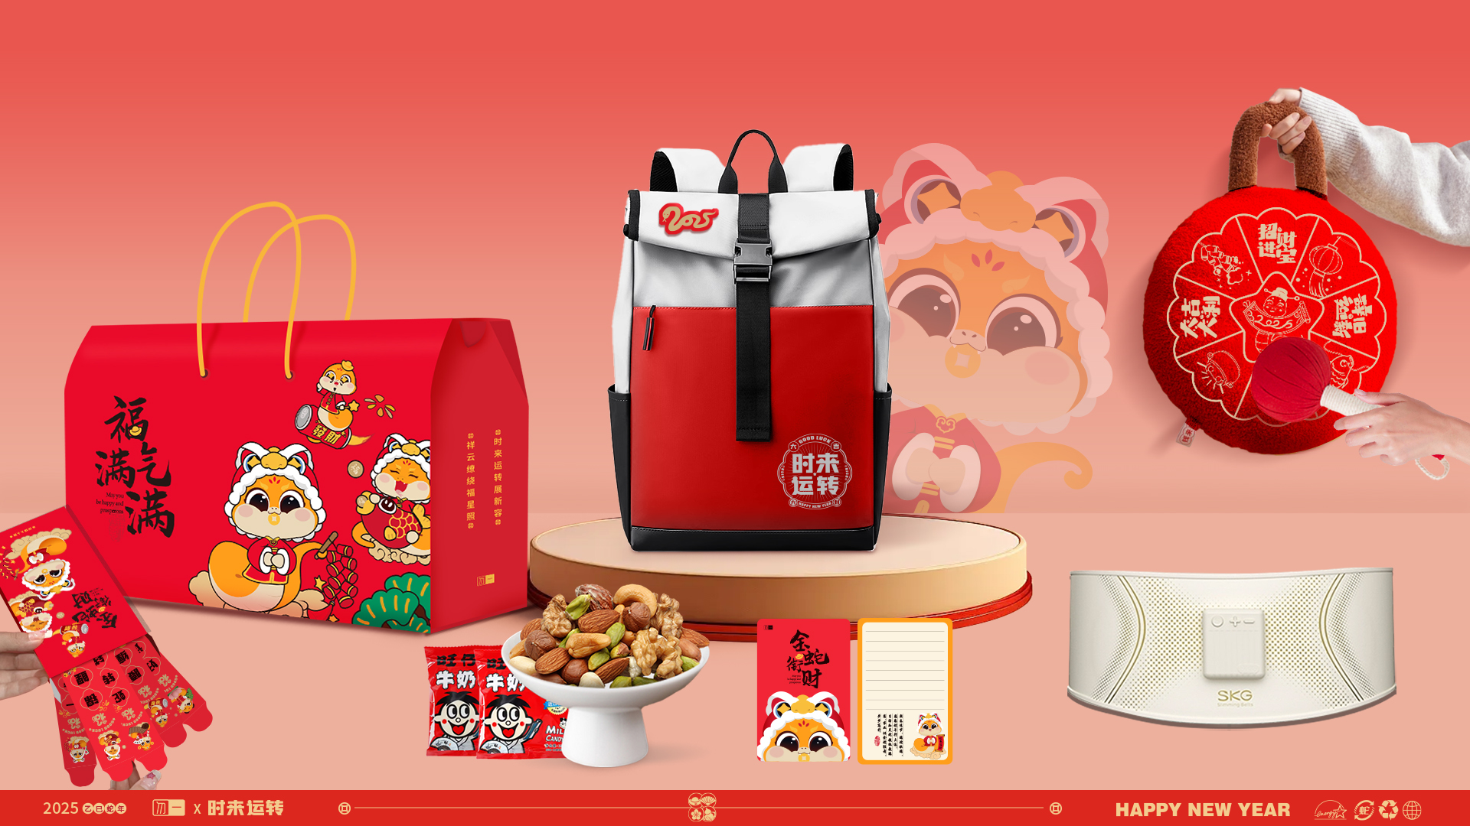
时来运转尊贵礼： 勿一&SKG联名款B-1
1.多功能运动双肩包：大容量收纳空间，时尚简约，坚固耐用，伴你踏上每一段精彩旅程 2.skg腰部按摩腰带：健腹塑腰，管理好身材，4种健腹模式+1种热敷模式，9档力度，轻薄隐形，弹力十足，佩戴无负担，运动不受限
3.多功能毯子：法兰绒 毯子规格：120*80CM
4.养生艾锤：天然艾香，舒缓身心，轻敲慢打，赶走疲惫 5.美好食光年货组合：三只松鼠坚果50G、旺仔牛奶糖2包30G、百草味阿胶蜜枣50G、百草味曲奇饼100G、尽享年味
6.配置：祈福上上签红包、贺卡
含税价：558元 零售价：780元

Slide 34
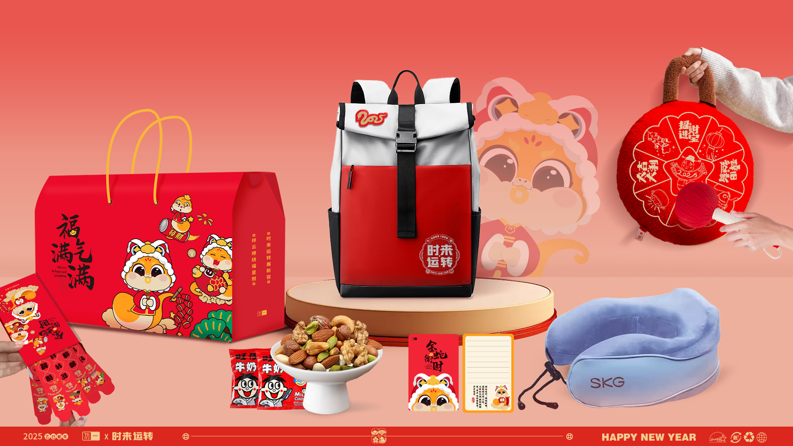
时来运转尊贵礼： 勿一&SKG联名款B-2
1.多功能运动双肩包：大容量收纳空间，时尚简约，坚固耐用，伴你踏上每一段精彩旅程 2.skg颈椎热敷枕：三档大面积热敷，1200毫安容量，采用高弹记忆棉
3.多功能毯子：法兰绒 毯子规格：120*80CM
4.养生艾锤：天然艾香，舒缓身心，轻敲慢打，赶走疲惫 5.美好食光年货组合：三只松鼠坚果50G、旺仔牛奶糖2包30G、百草味阿胶蜜枣50G、百草味曲奇饼100G、尽享年味
6.配置：祈福上上签红包、贺卡
含税价：345元 零售价：478元

Slide 35
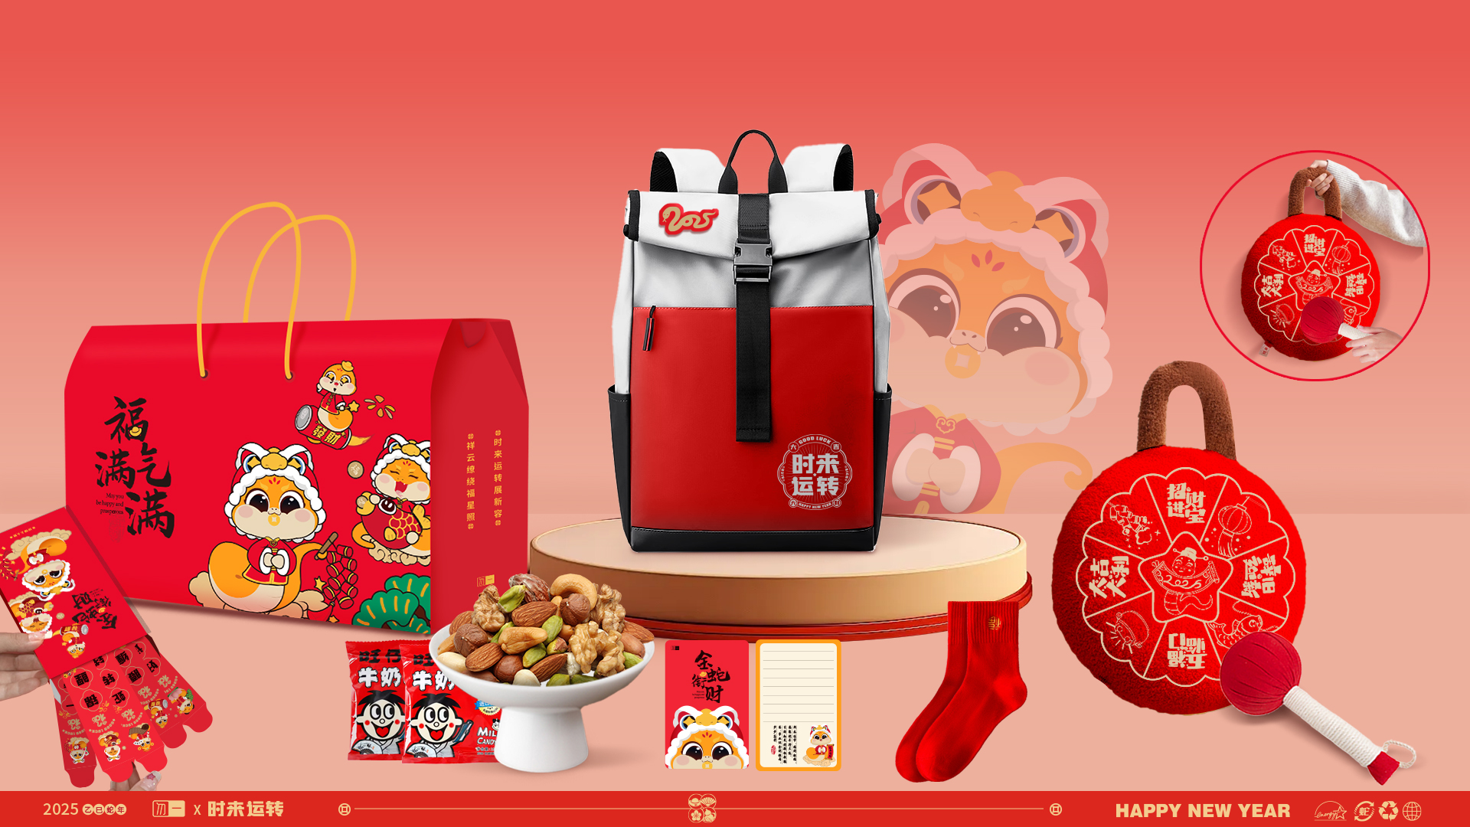
时来运转新春呵护大礼包（福气包）A-1
1.多功能运动双肩包：时尚简约，坚固耐用，伴你踏上每一段精彩旅程 2.多功能毯子：法兰绒 毯子规格：120*80CM锣鼓声中温暖守护，蛇年新程，贴心相伴 3.养生艾锤：天然艾香，舒缓身心，轻敲慢打，赶走疲惫 4.美好食光年货组合：三只松鼠坚果50G、旺仔牛奶糖30G、百草味阿胶蜜枣50G、百草味曲奇饼100G、尽享年味 5.运动袜*2双(男款+女款各1双）：全棉材质、好运从足下开始
6.配置：祈福上上签红包、贺卡
含税价：195元 零售价：268元
锣鼓一敲 黄金万两

Slide 36
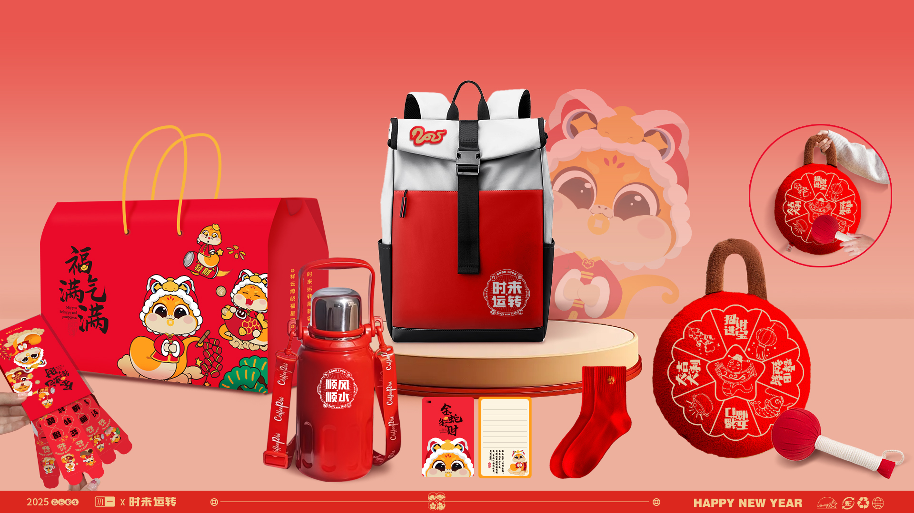
时来运转新春呵护大礼包（福气包）A-2
1.多功能运动双肩包：时尚简约，坚固耐用，伴你踏上每一段精彩旅程 2.多功能毯子：法兰绒 毯子规格：120*80CM锣鼓声中温暖守护，蛇年新程，贴心相伴
3.养生艾锤：天然艾香，舒缓身心，轻敲慢打，赶走疲惫 4.复古保温杯：1000ML 304钢 复古小水吧，冬日里的“小暖瓶” 5.运动袜*2双(男款+女款各1双）：全棉材质、好运从足下开始 6.配置：祈福上上签红包、贺卡
含税价：198元 零售价：275元
锣鼓一敲 黄金万两

Slide 37
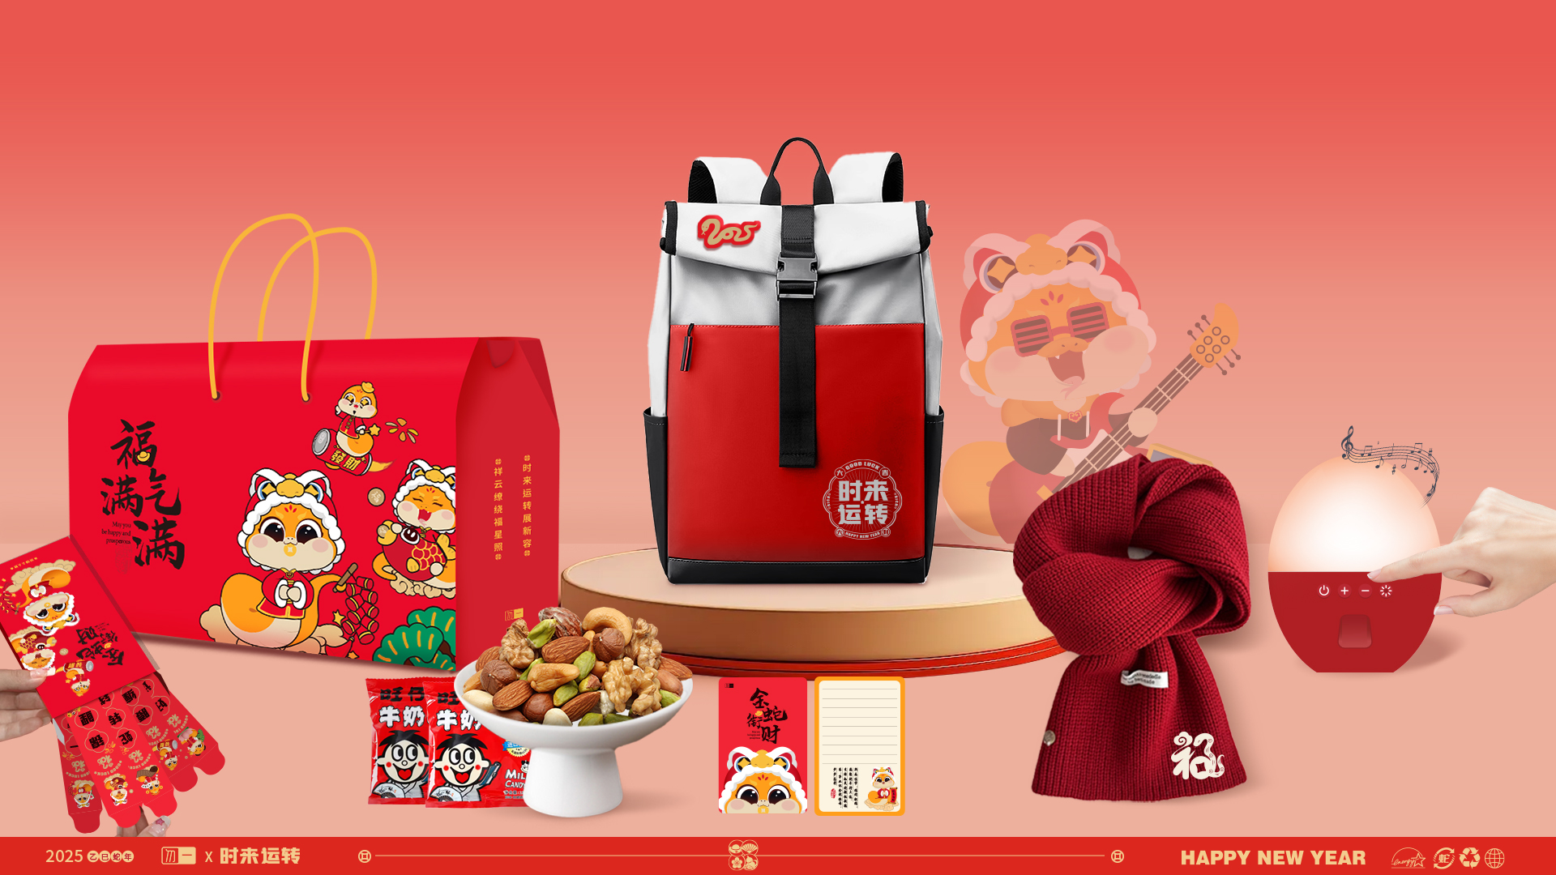
时来运转新春呵护大礼包（福气包）A-3
1.多功能运动双肩包：时尚简约，坚固耐用，伴你踏上每一段精彩旅程 2.多功能睡眠音响：蓝牙链接、七彩氛围灯、白噪音乐助眠 3.新年针织围巾：时尚设计，温暖相伴 4.美好食光年货组合：三只松鼠坚果50G、旺仔牛奶糖30G、百草味阿胶蜜枣50G、百草味曲奇饼100G、尽享年味 5.配置：祈福上上签红包、贺卡
含税价：239元 零售价：334元

Slide 38
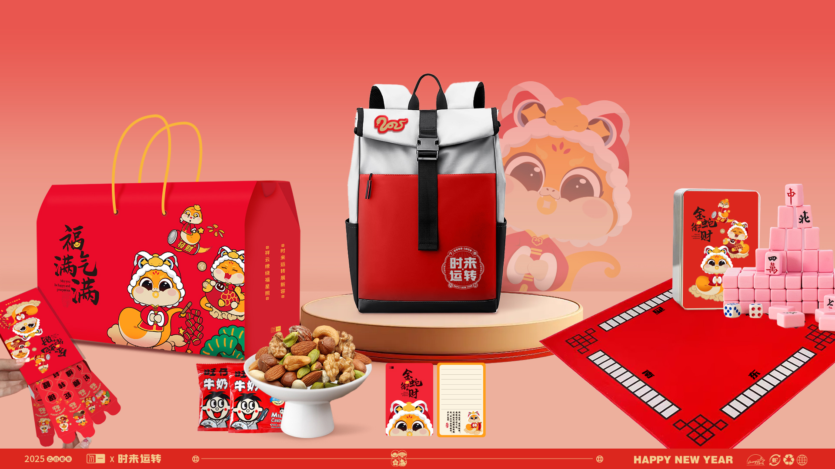
时来运转新春呵护大礼包（福气包）A-4
1.多功能运动双肩包：时尚简约，坚固耐用，伴你踏上每一段精彩旅程 2.旅行便携式麻将套装：蛇年出游，乐趣随行 3.美好食光年货组合：三只松鼠坚果50G、旺仔牛奶糖30G、百草味阿胶蜜枣50G、百草味曲奇饼100G、尽享年味
4.配置：祈福上上签红包、贺卡
含税价：235元 零售价：328元

Slide 39
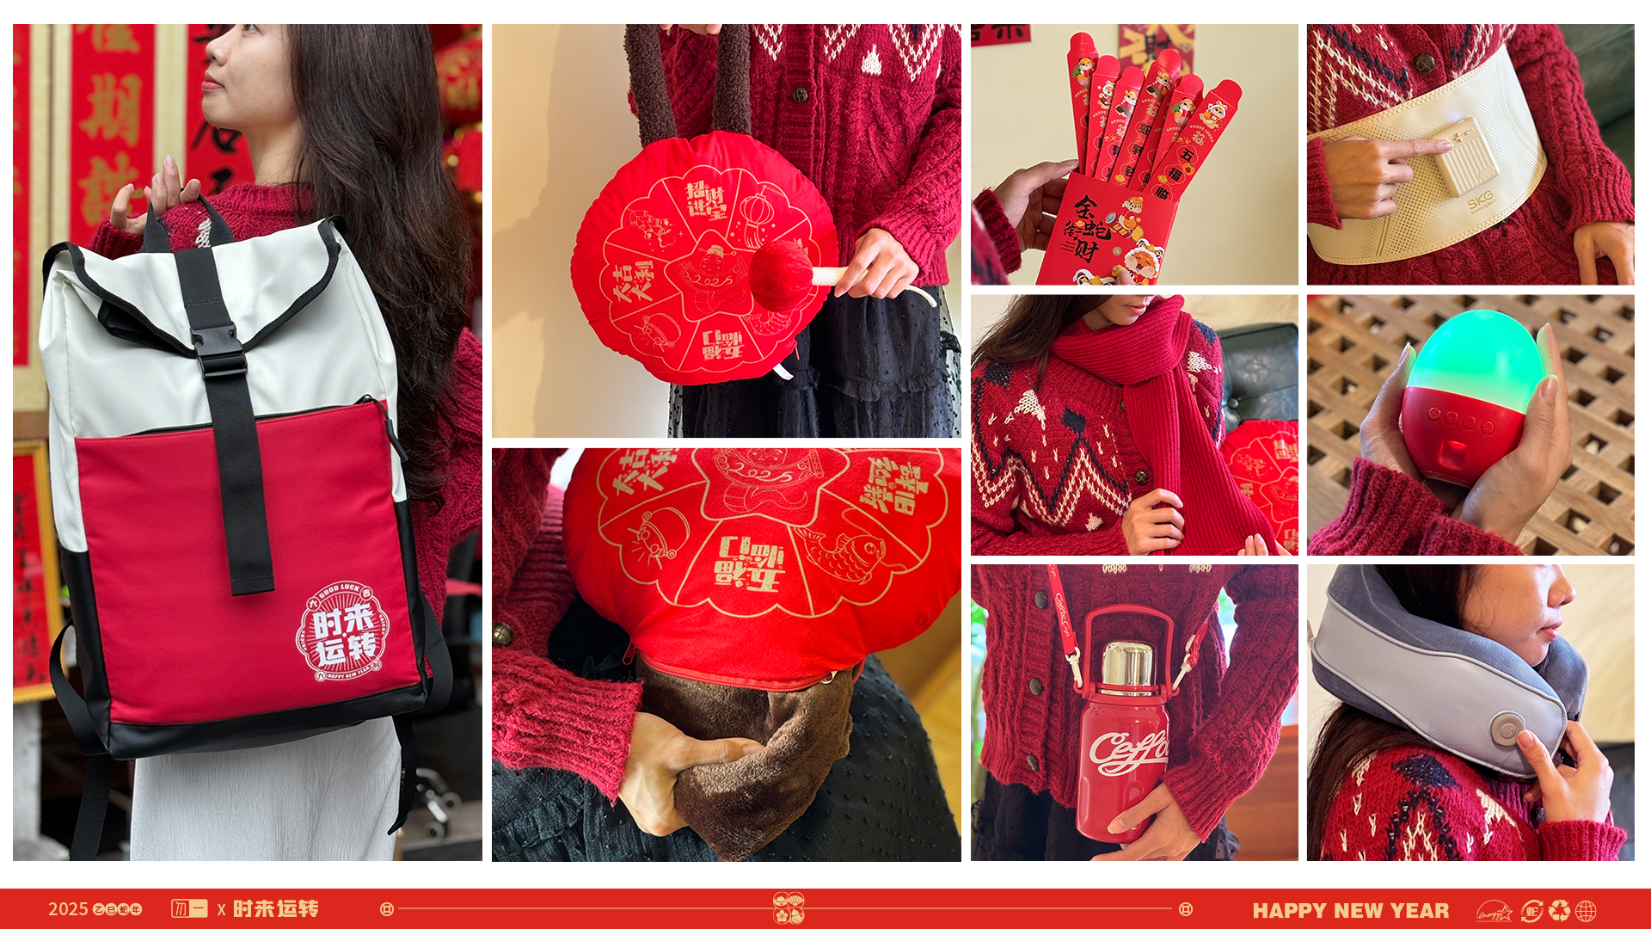

Slide 40
